Slide 1
Saúde
Manual
de
Procedimentos

Slide 2



Introdução
Ameplan
saúde
Neste manual constam os procedimentos, documentações, formulários e orientações para envio e preenchimento de cada operadora, TODAS as documentações listadas e informações circuladas em amarelo são imprescindíveis para a realização dos processos de inclusão, exclusão e plano de continuidade.
Sem as mesmas corretas e completas, os processos poderão atrasar e até mesmo perder o prazo, podendo acarretar em custos, carências e negativa da operadora.
Operadoras
Ameplan
Bradesco
Cemeru
Clinipam
GNDI
H Saúde
Mediplan
São Francisco Saúde
São Francisco Vidas
São Lucas Saúde
Saúde Beneficência
Única Saúde
Unimed Costa do Sol

Slide 3
Inclusões
Documentos Necessários - Ameplan
saúde
Inclusões
Enviar por e-mail até no máximo a data de corte.
Ficha de movimentação cadastral
Carta de orientação ao beneficiário
Declaração de saúde
Documentos (cópias)
Titular
Ficha de registro
RG e CPF ou CNH
Comprovante de residência
Carteira de trabalho (Páginas: foto, dados e registro)
Ficha de registro
Dependentes
Cônjuge
Comprovação de vínculo (certidão de casamento, união estável ou comprovação de filhos em comum)
RG e CPF ou CNH
Filhos
Comprovação de vínculo (certidão de nascimento ou declaração de guarda)
RG (para maiores de 18 anos) e CPF (para todos)
Respeitando a convenção coletiva, os beneficiários serão isentos de carências quando solicitada a inclusão em até no máximo 90 ou 180 dias da data de admissão (dependendo do cargo) e até 30 dias da data de vínculo, no caso de novos dependentes. Para inclusões após o prazo determinado, serão aplicadas carências conforme ANS.

Slide 4
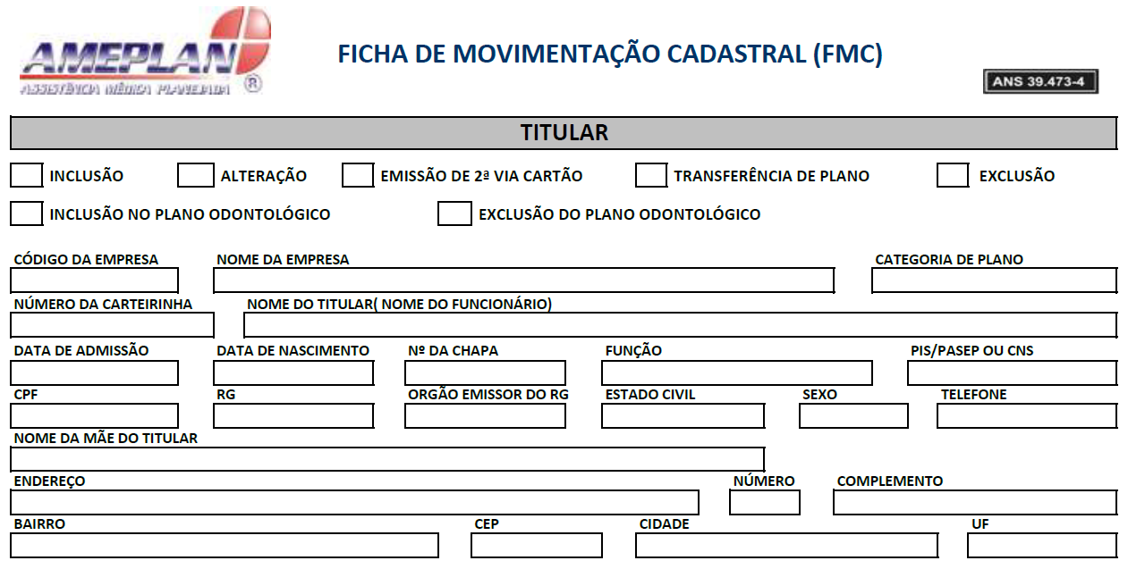
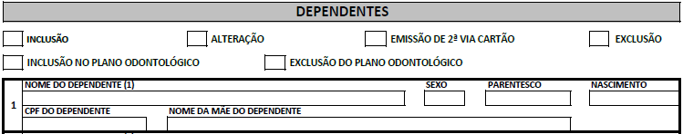
Ameplan
saúde
Ficha de movimentação cadastral
Preenchimento dos campos de informações do titular
Assinalar tipo de movimentação e preencher TODOS os campos marcados.
Preenchimento do campo “Dependente”
Assinalar tipo de movimentação e preencher TODOS os campos marcados para todos os dependentes que deverão ser incluídos, alterados, excluídos ou feita solicitação.

Slide 5
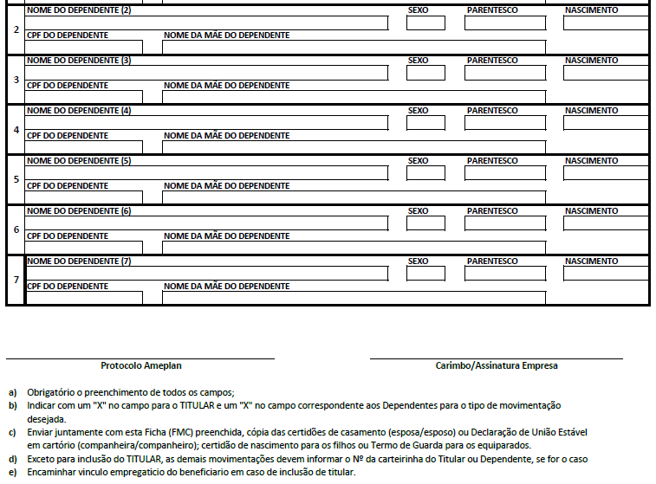
Ameplan
saúde
Continuação da Ficha de movimentação cadastral
Continuação preenchimento do campo “Dependente”
Caso tenha mais dependentes preencher conforme acima.
Dar um visto no final da página (quadro amarelo desse manual)
Empresa carimbar e assinar no campo “Carimbo/Assinatura Empresa”
Visto funcionário

Slide 6
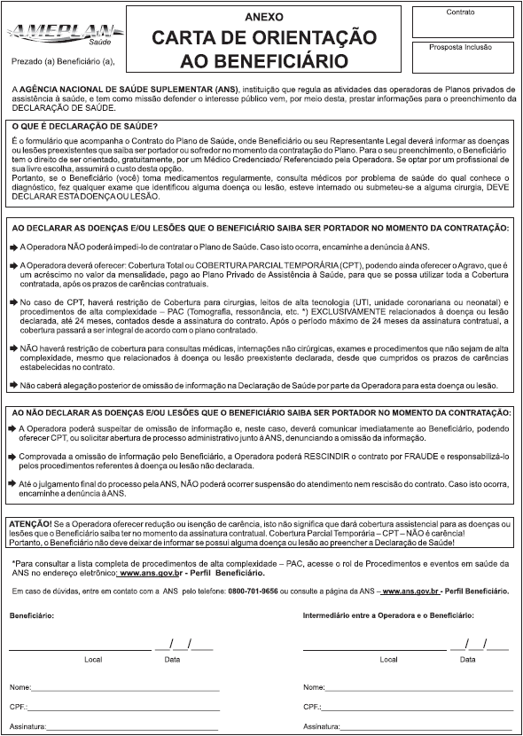
Ameplan
saúde
Carta de orientação ao beneficiário
Ler, preencher “Local e Data”, nome, CPF e assinar no campo “Beneficiário”

Slide 7
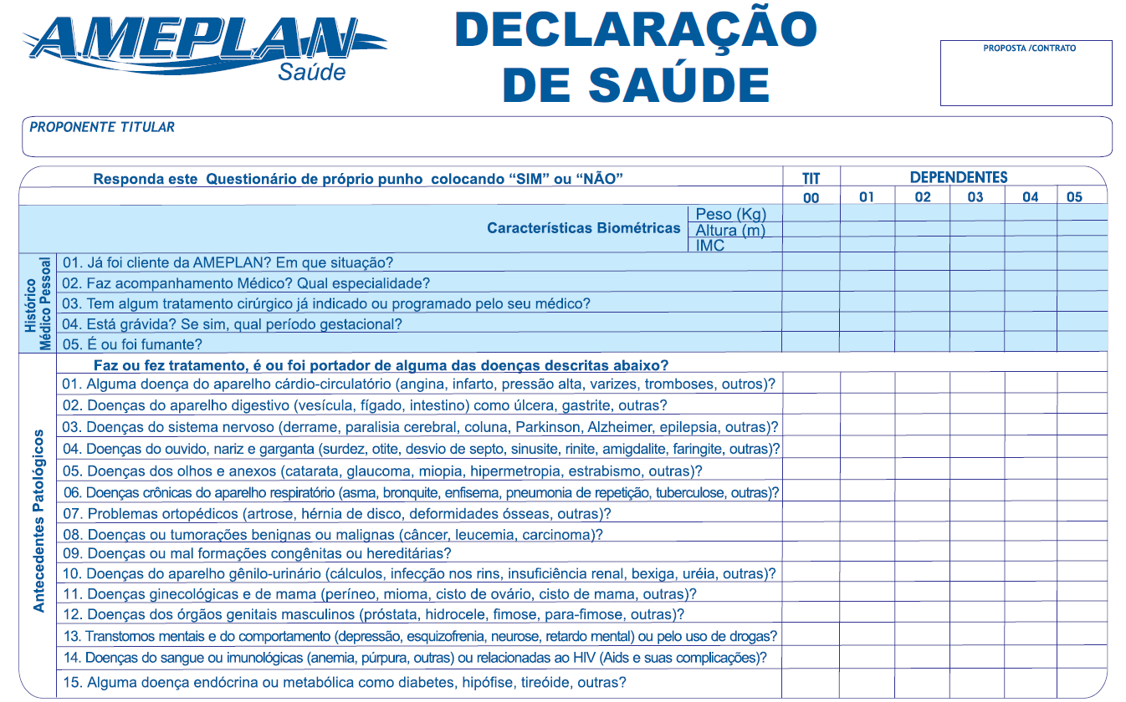
Ameplan
saúde
Declaração de Saúde
Responder TODAS as perguntas em todos os campos.
TIT – Se refere ao titular do plano (funcionário da empresa).
DEPENDENTES – Cônjuge ou companheiro(a) e filhos(as) solteiros até 24 anos.
Exemplo: Funcionário + Cônjuge + Filho Responder as perguntas para: 00 + 01 + 02
Item se refere ao número da pergunta no formulário acima.
Caso o cônjuge responda “sim” para a pergunta abaixo:
05 – Cônjuge
Miopia 3,25 esquerdo e direito. Uso de lentes de contato trocados diariamente. Miopia desde os 14 anos

Slide 8
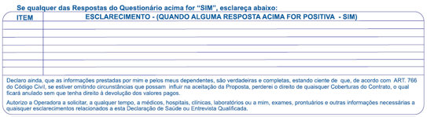
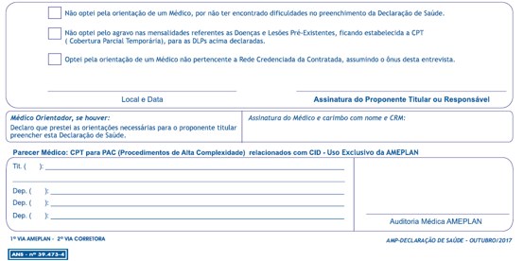
Ameplan
saúde
Continuação da Declaração de Saúde
Anexar um relatório médico com as informações da patologia.
05 – Cônjuge
Miopia 3,25 esquerdo e direito. Uso de lentes de contato trocados diariamente. Miopia desde os 14 anos
Ler, marcar uma das alternativas, preencher “Local e Data” e assinar no campo “Assinatura do Proponente Titular ou Responsável”

Slide 9
Exclusões e Planos de Continuidade
Documentos Necessários - Ameplan
saúde
Exclusões
Enviar por e-mail até no máximo a data de corte.
No caso de demissão é necessário o envio da cópia da rescisão, ficha de movimentação cadastral, termo de opção de continuidade ao plano de assistência médica.
No caso de óbito enviar cópia da certidão de óbito.
Nos casos em que o colaborador decide romper com o contrato, se faz necessário o envio da ficha de movimentação cadastral e ficha de exclusão TOTAL plano de saúde ou ficha de exclusão de DEPENDENTES plano de saúde, para cancelamento, o mesmo deverá ter cumprido o prazo de permanência mínima de 12 meses e 6 meses sem utilização ou conforme contrato vigente.
Planos de continuidade
Caso o beneficiário opte pela continuidade no plano ele deverá enviar as documentações necessárias até no máximo 30 dias da data de demissão.
Documentos
Orientação Plano de Continuidade
Termo de Opção de Continuidade ao Plano de Assistência Médica.
RG e CPF ou CNH
Rescisão
Carteira de trabalho (Páginas: foto, dados, registro e baixa)
Três últimos holerites
Comprovante de residência
Caso o beneficiário não opte pela continuidade no plano deverá assinar o termo de opção e o RH reter as carteirinhas no momento da demissão.

Slide 10
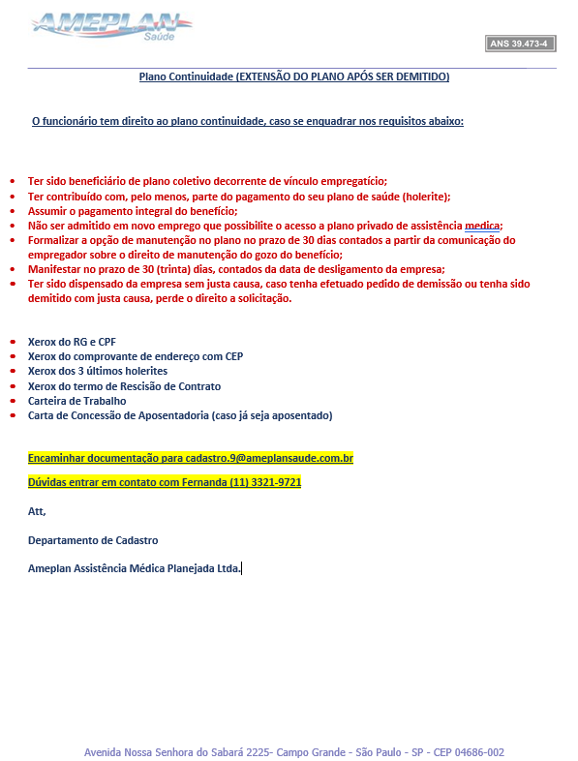
Ameplan
saúde
Plano de Continuidade
Orientação Plano de Continuidade
Ler e encaminhar documentações solicitadas junto com o “Termo de Opção de Continuidade ao Plano de Assistência Médica” devidamente preenchido e assinado.
Visto funcionário

Slide 11
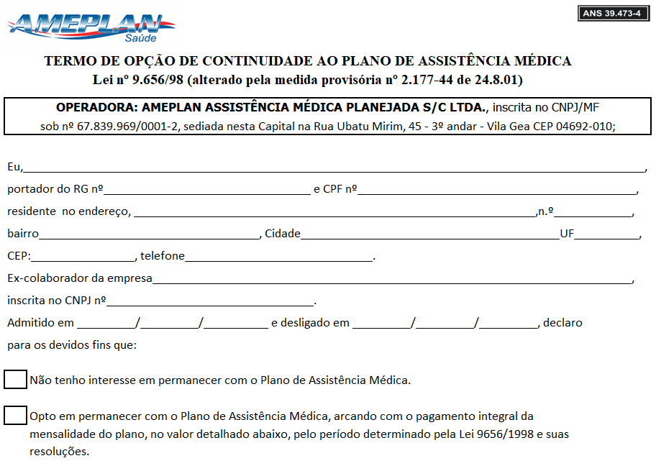
Ameplan
saúde
Plano de Continuidade
Termo de Opção de Continuidade ao Plano de Assistência Médica.
Preencher todos os dados do termo abaixo e marcar a opção desejada, se vai ou não permanecer no plano e assumir o custo integral da mensalidade.

Slide 12
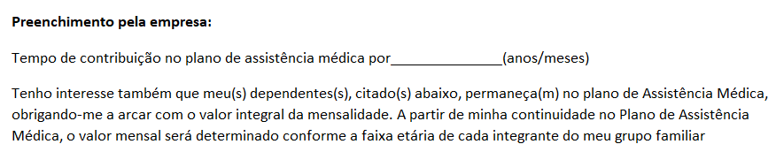
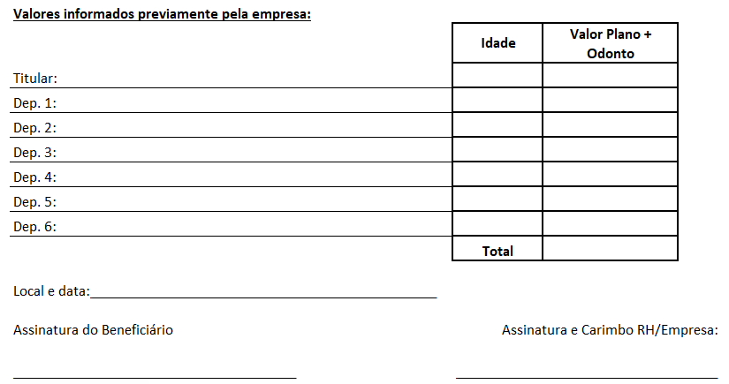
Ameplan
saúde
Plano de Continuidade
Continuação - Termo de Opção de Continuidade ao Plano de Assistência Médica.
Empresa preencher tempo de contribuição do funcionário no plano de saúde.
Funcionário preencher os campos do titular e dependentes com as pessoas que vão permanecer no plano.
Empresa preencher o valor do plano para o funcionário e seus dependentes, conforme faixa etária.
Funcionário preencher local e data e assinar no campo “Assinatura do Beneficiário”
Empresa assinar e carimbar (carimbo CNPJ) no campo “Assinatura e Carimbo RH/Empresa”.

Slide 13
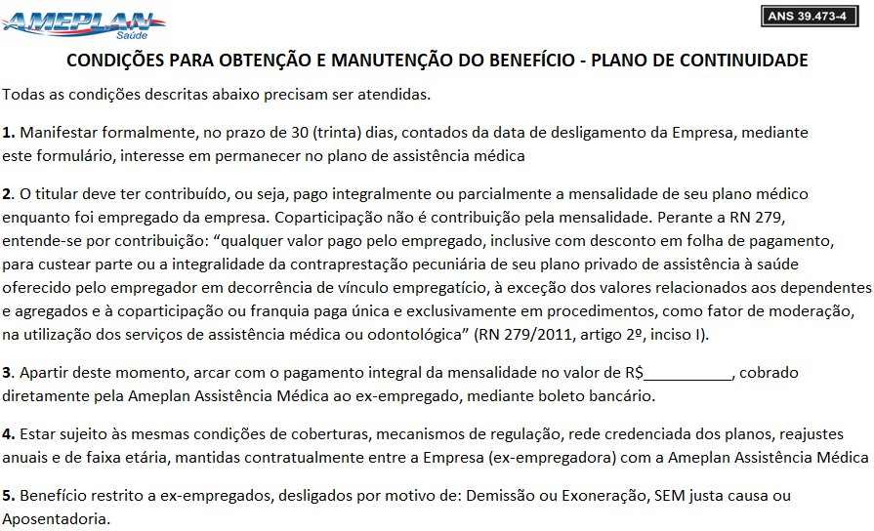
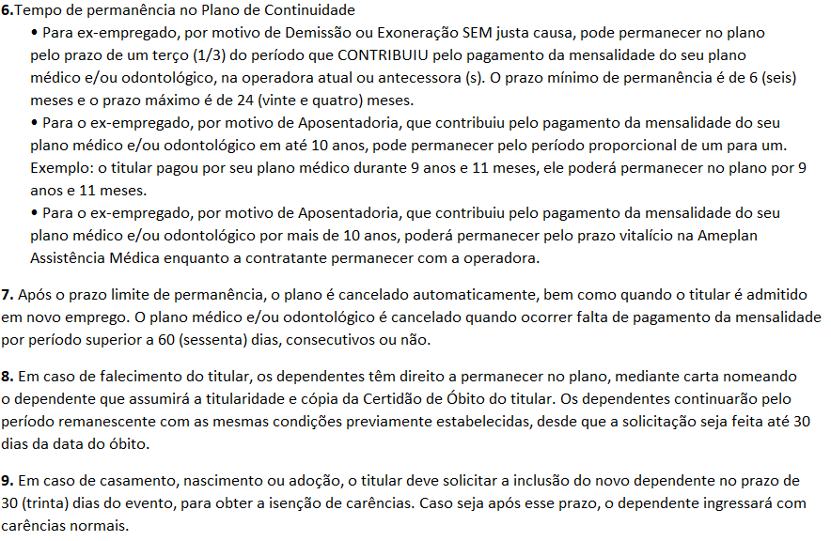
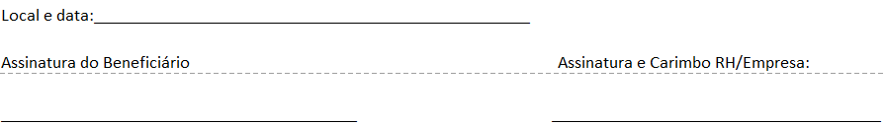
Ameplan
saúde
Plano de Continuidade
Continuação - Termo de Opção de Continuidade ao Plano de Assistência Médica.
Ler, preencher e assinar “Condições para Obtenção e Manutenção do Benefício”

Slide 14
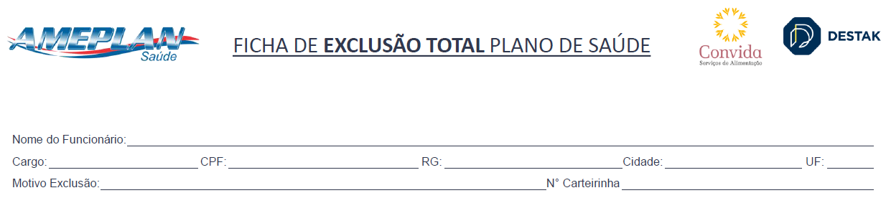
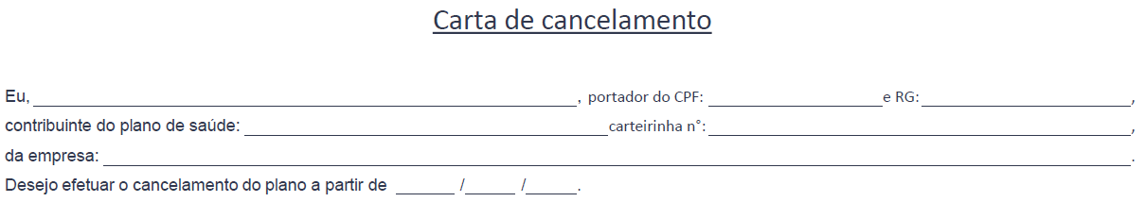
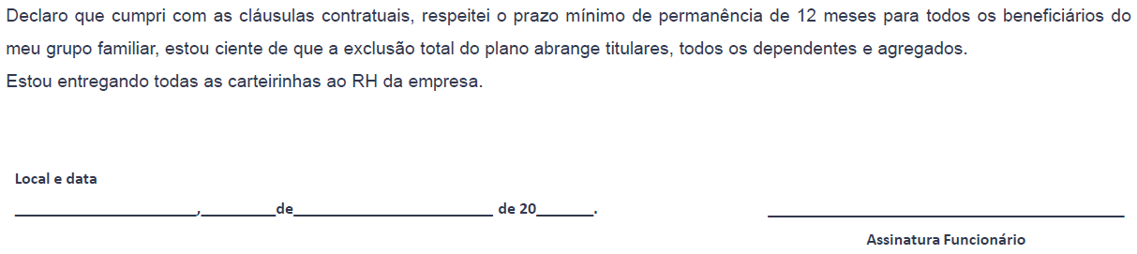
Ameplan
saúde
Ficha de exclusão TOTAL plano de saúde
Preenchimento dos campos de informações do titular
Assinalar tipo de movimentação e preencher TODOS os campos marcados.
Preenchimento do campo “Carta de cancelamento”
Preencher TODOS os campos marcados.
Ler, preencher “Local e data” e assinar no campo “Assinatura Funcionário”.

Slide 15
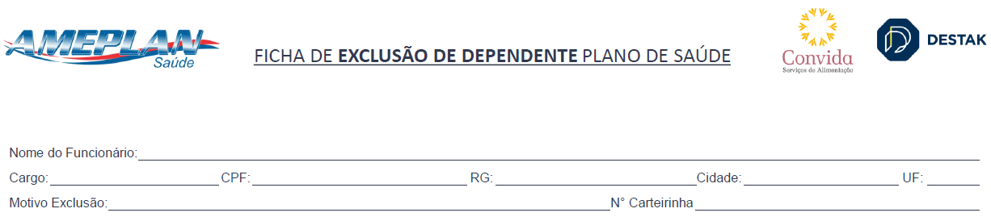
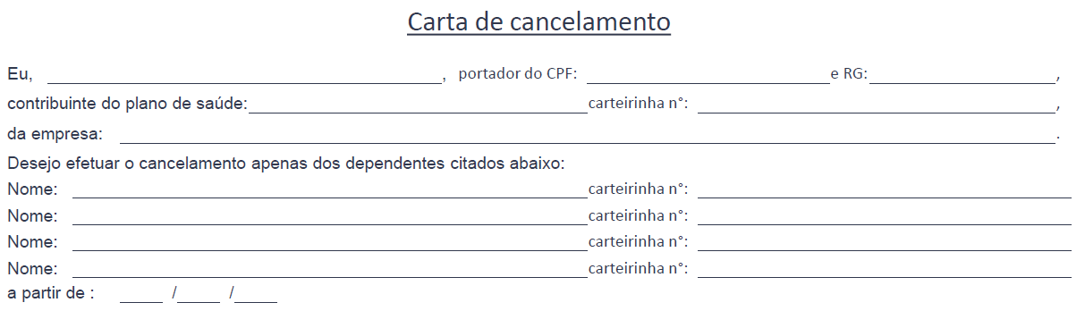
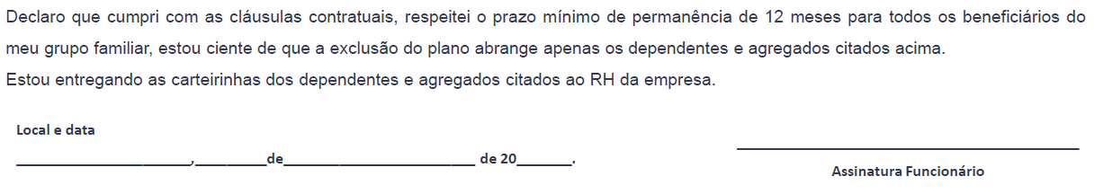
Ameplan
saúde
Ficha de exclusão de DEPENDENTES plano de saúde
Preenchimento dos campos de informações do titular
Assinalar tipo de movimentação e preencher TODOS os campos marcados.
Preenchimento do campo “Carta de cancelamento”
Preencher TODOS os campos marcados e dados de todos os dependentes que deverão ser excluídos.
Ler, preencher “Local e data” e assinar no campo “Assinatura Funcionário”.

Slide 16
Introdução
Bradesco
saúde
Neste manual constam os procedimentos, documentações, formulários e orientações para envio e preenchimento de cada operadora, TODAS as documentações listadas e informações circuladas em amarelo são imprescindíveis para a realização dos processos de inclusão, exclusão e plano de continuidade.
Sem as mesmas corretas e completas, os processos poderão atrasar e até mesmo perder o prazo, podendo acarretar em custos, carências e negativa da operadora.
Operadoras
Ameplan
Bradesco
Cemeru
Clinipam
GNDI
H Saúde
Mediplan
São Francisco Saúde
São Francisco Vidas
São Lucas Saúde
Saúde Beneficência
Única Saúde
Unimed Costa do Sol

Slide 17
Inclusões
Documentos Necessários - Bradesco
saúde
Inclusões
Enviar por e-mail até no máximo a data de corte.
Ficha de Inclusão de Grupo Familiar – Declaração de Saúde
Carta de Inclusão
Documentos (cópias)
Titular
Ficha de registro
RG e CPF ou CNH
Comprovante de residência
Carteira de trabalho (Páginas: foto, dados e registro)
Ficha de registro
Dependentes
Cônjuge
Comprovação de vínculo (certidão de casamento, união estável ou comprovação de filhos em comum)
RG e CPF ou CNH
Filhos
Comprovação de vínculo (certidão de nascimento ou declaração de guarda)
RG (para maiores de 18 anos) e CPF (para todos)
Respeitando a convenção coletiva, os beneficiários serão isentos de carências quando solicitada a inclusão em até no máximo 90 ou 180 dias da data de admissão (dependendo do cargo) e até 30 dias da data de vínculo, no caso de novos dependentes. Para inclusões após o prazo determinado, serão aplicadas carências conforme ANS.

Slide 18
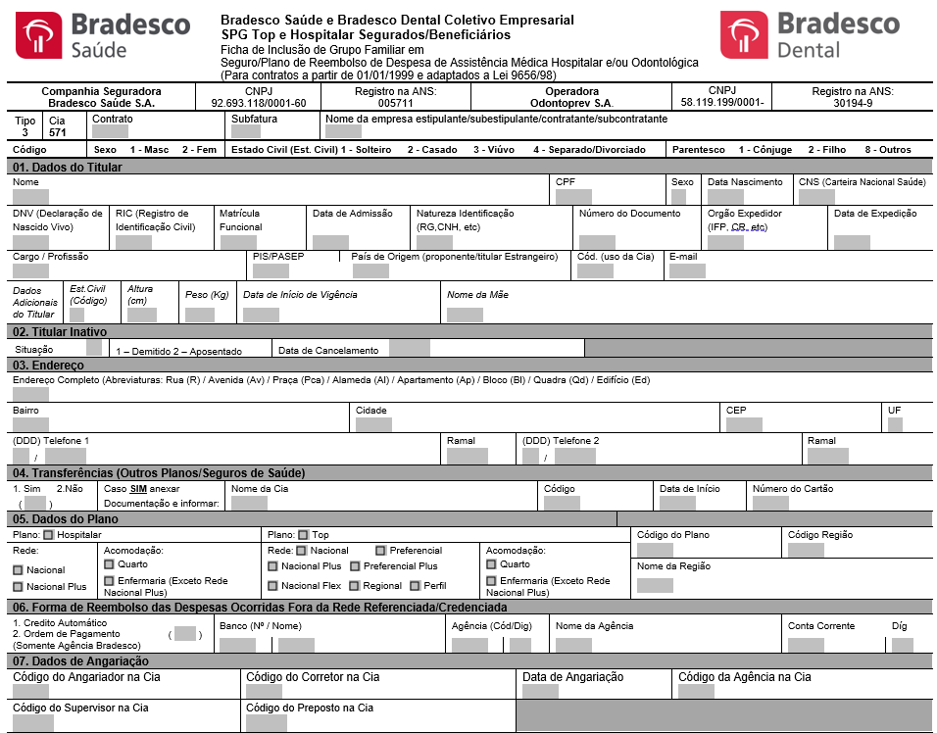
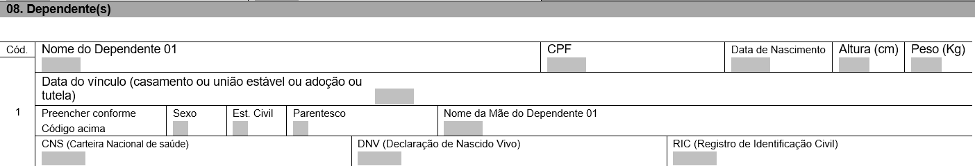
Bradesco
saúde
saúde
Ficha de Inclusão de Grupo Familiar – Declaração de Saúde
Preenchimento dos campos de informações do titular
Preencher TODOS os campos marcados, se atentar aos códigos.
Preenchimento do campo “Dependente”
Preencher TODOS os campos marcados para todos os dependentes que deverão ser incluídos.

Slide 19
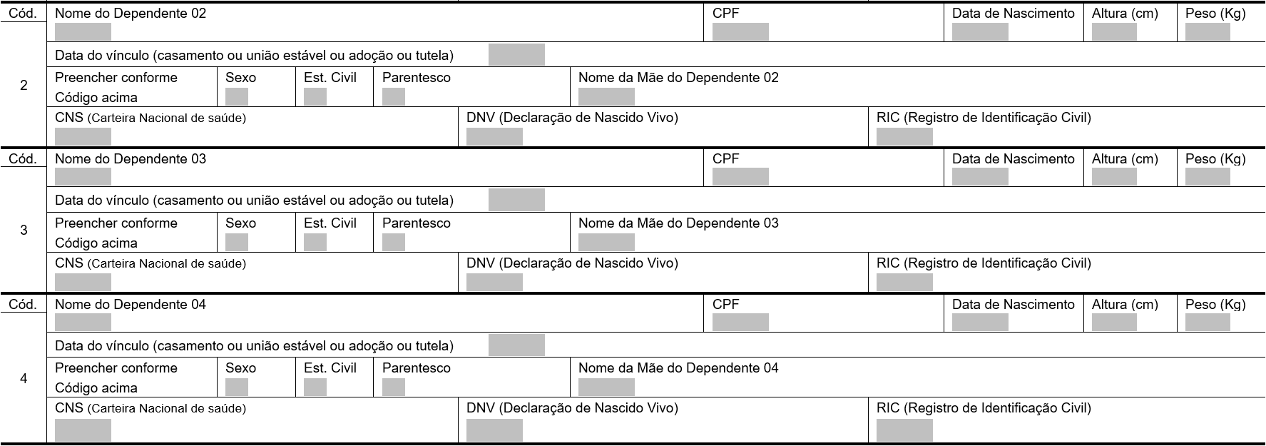
Bradesco
saúde
Continuação da Ficha de Inclusão de Grupo Familiar –
Declaração de Saúde
Continuação preenchimento do campo “Dependente”
Caso tenha mais dependentes preencher conforme acima.
Titular preencher “Local e Data” e assinar no campo “Assinatura Proponente/Titular”

Slide 20
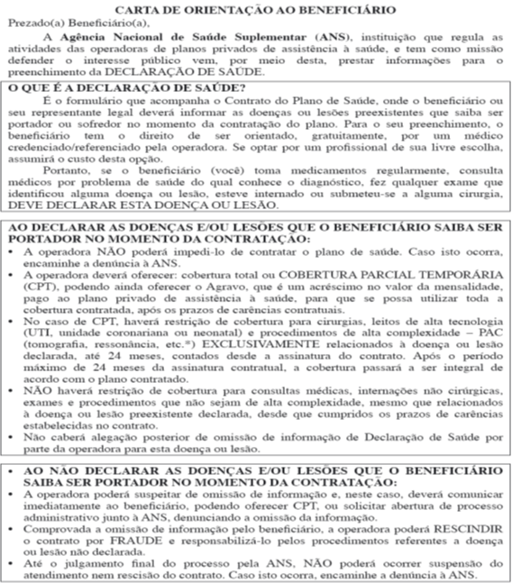
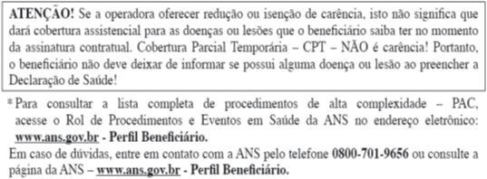
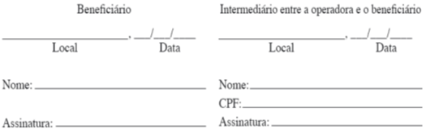
Bradesco
saúde
Continuação da Ficha de Inclusão de Grupo Familiar –
Declaração de Saúde
Carta de orientação ao beneficiário
Ler, preencher “Local e Data”, nome e assinar no campo “Beneficiário”

Slide 21
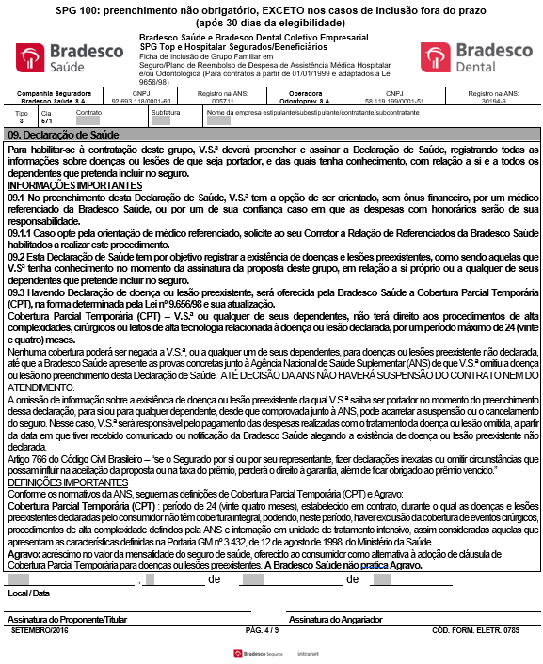
Bradesco
saúde
Continuação da Ficha de Inclusão de Grupo Familiar –
Declaração de Saúde
Declaração de saúde
Ler, preencher “Local e Data” e assinar no campo ““Assinatura Proponente/Titular”

Slide 22
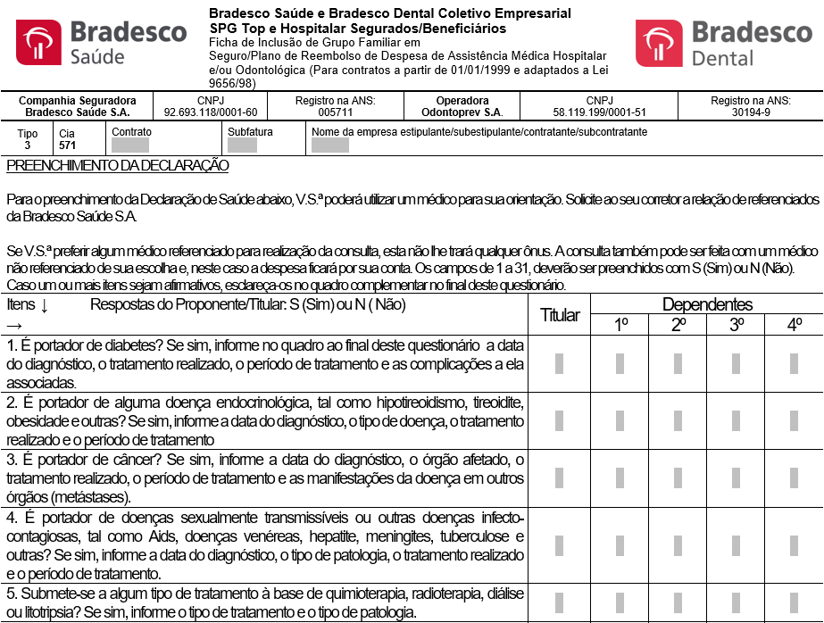
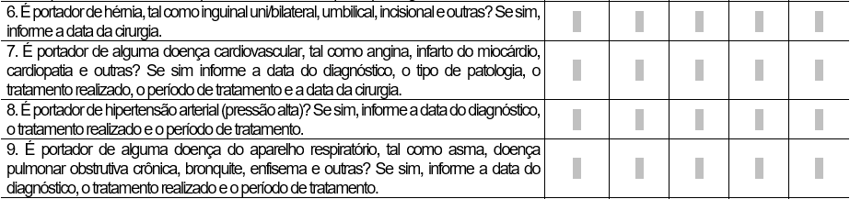
Bradesco
saúde
Declaração de Saúde
Responder TODAS as perguntas em todos os campos.
TITULAR – Se refere ao titular do plano (funcionário da empresa).
DEPENDENTES – Cônjuge ou companheiro(a) e filhos(as) solteiros até 24 anos.
Exemplo: Funcionário + Cônjuge + Filho Responder as perguntas para: Titular + 1° + 2°

Slide 23
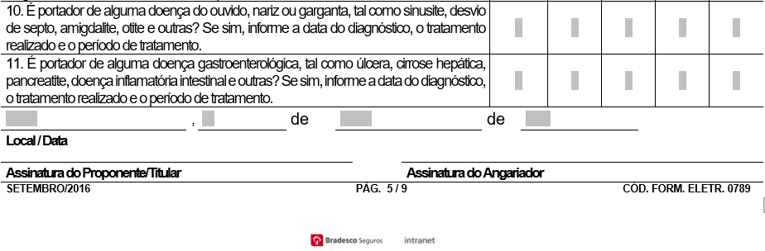
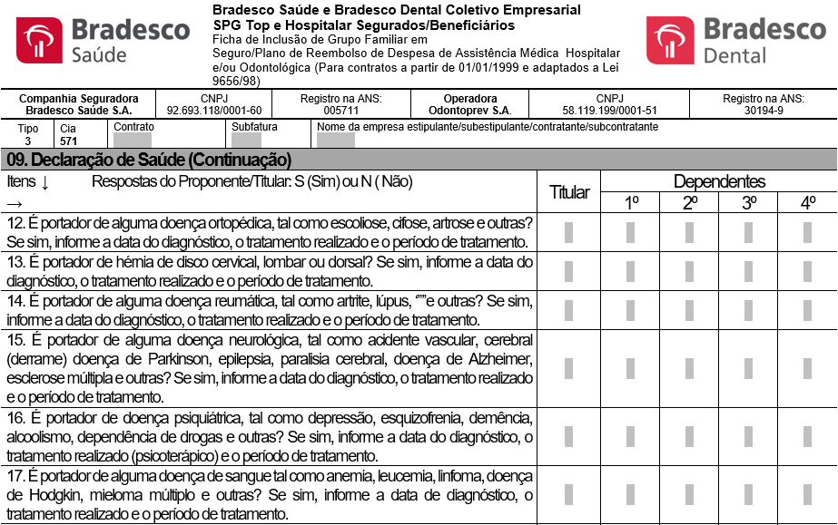
Bradesco
saúde
Continuação da Declaração de Saúde
Continuar respondendo TODAS as perguntas, preencher “Local e Data” e assinar no campo “Assinatura Proponente/Titular”.
Continuar respondendo as perguntas

Slide 24
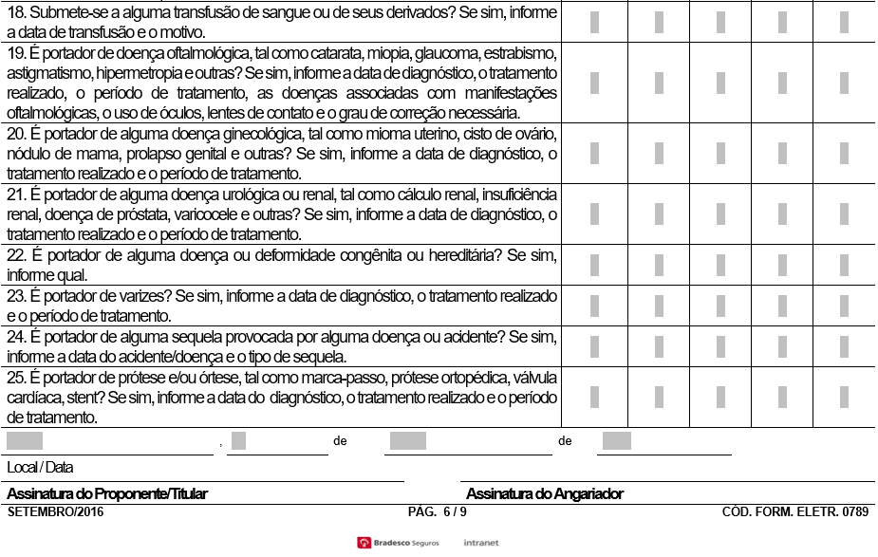
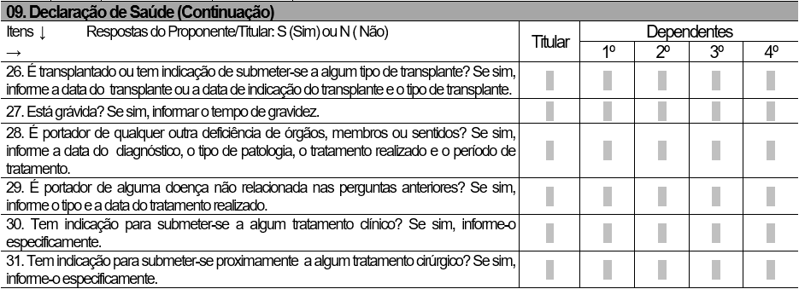
Bradesco
saúde
Continuação da Declaração de Saúde
Continuar respondendo TODAS as perguntas, preencher “Local e Data” e assinar no campo “Assinatura Proponente/Titular”.
Terminar de responder as perguntas

Slide 25
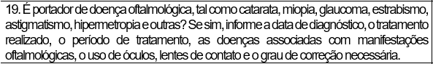
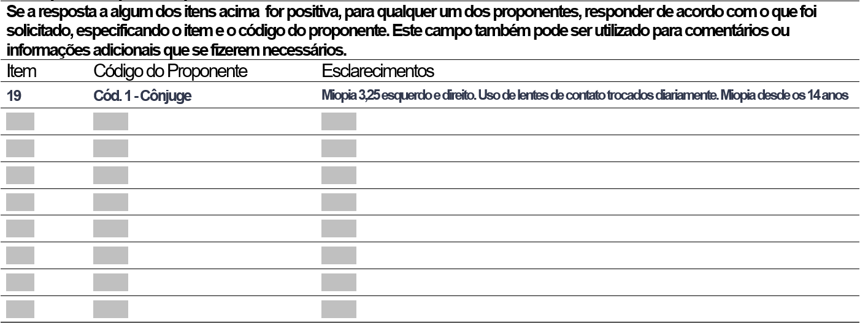
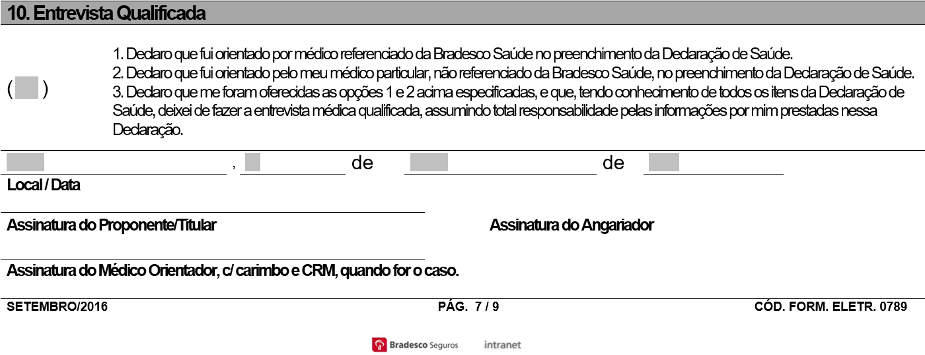
Bradesco
saúde
Continuação da Declaração de Saúde
Item se refere ao número da pergunta no formulário acima e código do proponente ao beneficiário.
Caso o cônjuge responda “sim” para a pergunta abaixo:
19
Cod. 1 - Cônjuge
Miopia 3,25 esquerdo e direito. Uso de lentes de contato trocados diariamente. Miopia desde os 14 anos
Anexar um relatório médico com as informações da patologia.
Ler, marcar uma das alternativas, preencher “Local e Data” e assinar

Slide 26
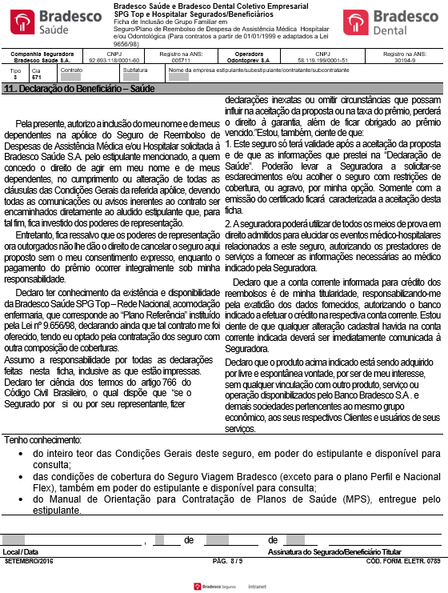
Bradesco
saúde
Continuação da Declaração de Saúde
Ler, preencher “Local e Data” e assinar no campo “Assinatura do Beneficiário Titular”.

Slide 27
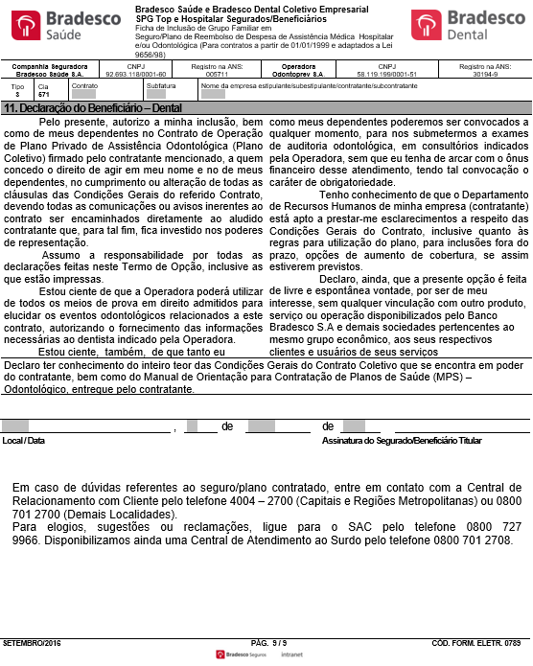
Bradesco
saúde
Continuação da Declaração de Saúde
Ler, preencher “Local e Data” e assinar no campo “Assinatura do Beneficiário Titular”.

Slide 28
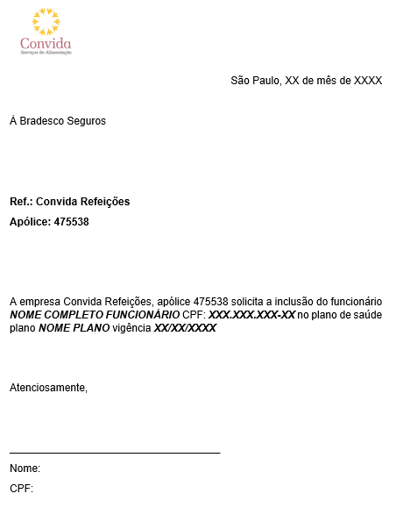
Bradesco
saúde
Carta de Inclusão
Empresa preencher e assinar.

Slide 29
Exclusões e Planos de Continuidade
Documentos Necessários - Bradesco
saúde
Exclusões
Enviar por e-mail até no máximo a data de corte.
No caso de demissão é necessário o envio da cópia da rescisão, carta de exclusão, formulário de cancelamento e opção de permanência nos seguros saúde e odontológico.
No caso de óbito enviar cópia da certidão de óbito.
Não há possibilidade de fazer a exclusão a pedido do colaborador por ser um contrato compulsório.
Planos de continuidade
Caso o beneficiário opte pela continuidade no plano ele deverá enviar as documentações necessárias até no máximo 30 dias da data de demissão.
Documentos
Formulário de cancelamento
Opção de permanência no seguro-saúde
Opção de permanência no seguro-odontológico
Termo de Responsabilidade corretores e estipulantes
RG e CPF ou CNH
Rescisão
Carteira de trabalho (Páginas: foto, dados, registro e baixa)
Três últimos holerites
Comprovante de residência
Caso o beneficiário não opte pela continuidade no plano deverá assinar o termo de opção e o RH reter as carteirinhas no momento da demissão.

Slide 30
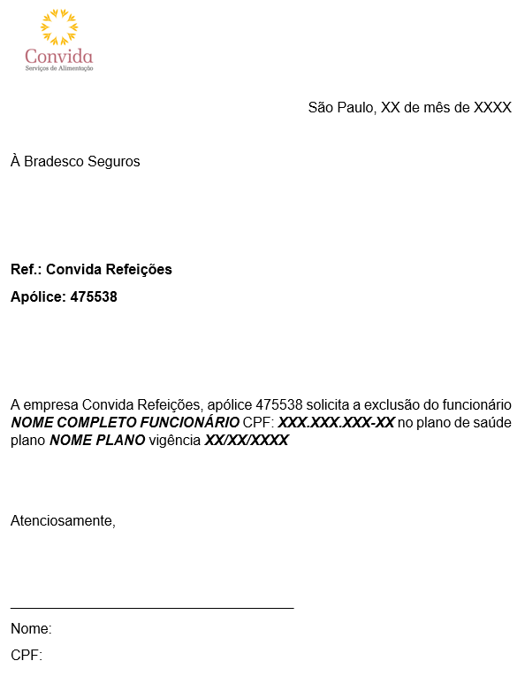
Bradesco
saúde
Carta de Exclusão
Empresa preencher e assinar.

Slide 31
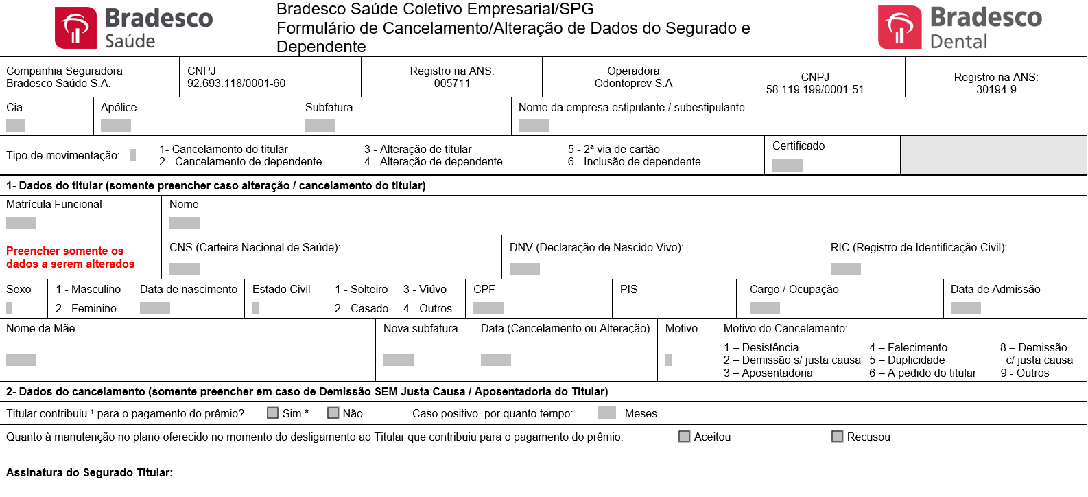
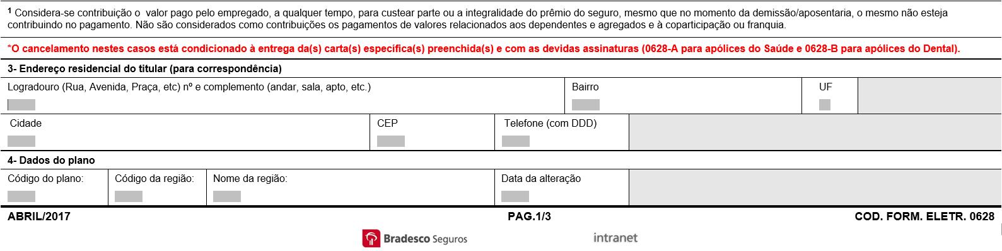
Bradesco
saúde
Plano de Continuidade
Formulário de Cancelamento
Preencher TODOS os campos marcados, marcar a opção desejada, se aceitou ou recusou permanecer no plano e assumir o custo integral da mensalidade e assinar no campo “Assinatura Titular”.
Caso o colaborador tenha aceitado permanecer nos planos, preencher os dados abaixo.

Slide 32
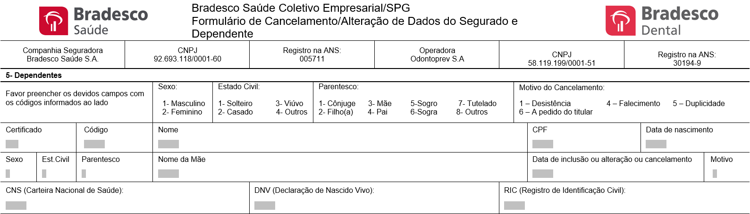
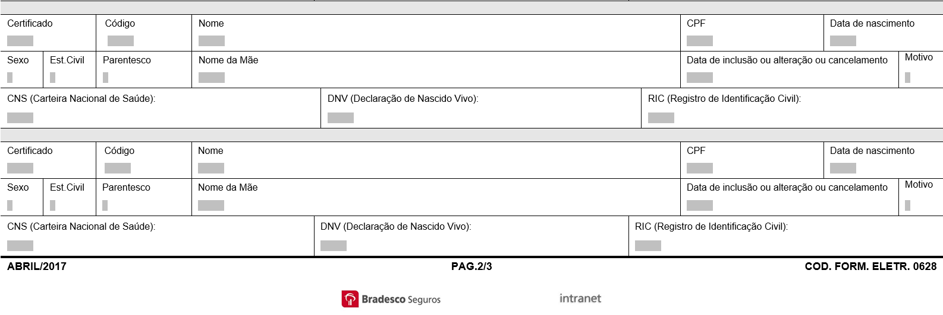
Bradesco
saúde
Plano de Continuidade
Continuação - Formulário de Cancelamento
Preenchimento do campo “Dependente”
Preencher TODOS os campos marcados para os dependentes que vão permanecer no plano, se atentar aos códigos.
Caso tenha mais dependentes que vão permanecer no plano, preencher conforme acima

Slide 33
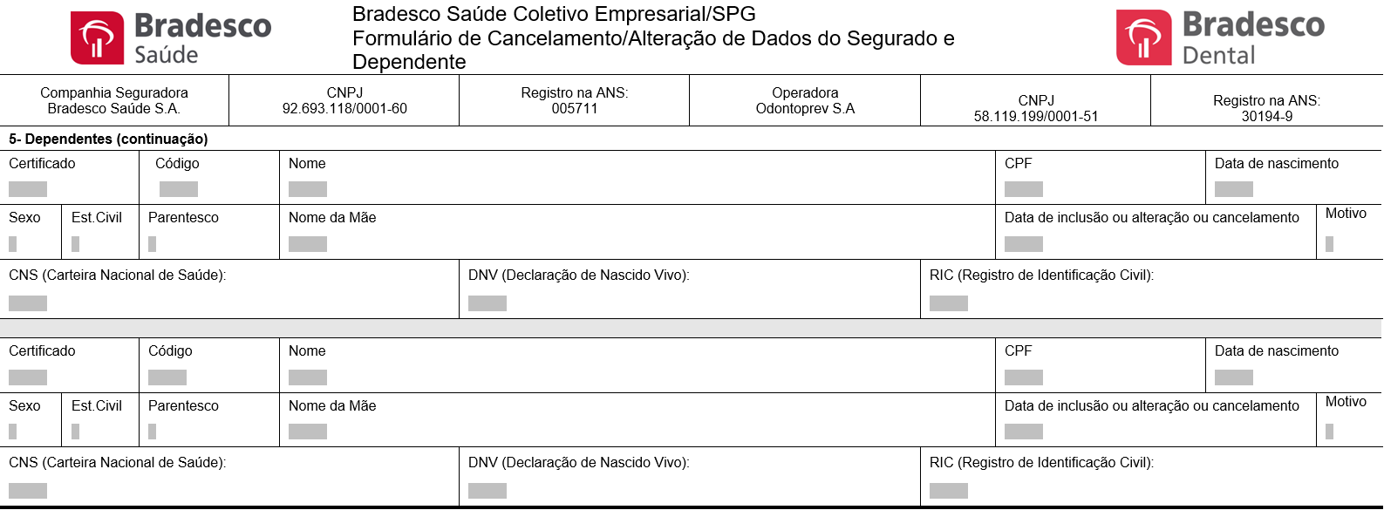
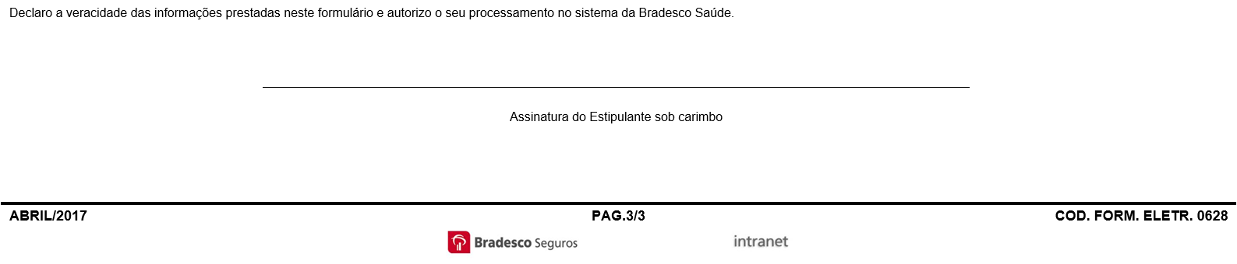
Bradesco
saúde
Plano de Continuidade
Continuação - Formulário de Cancelamento
Preenchimento do campo “Dependente”
Caso tenha mais dependentes preencher conforme acima.
Empresa assinar e carimbar (Carimbo CNPJ) no campo “Assinatura do estipulante sob carimbo”

Slide 34
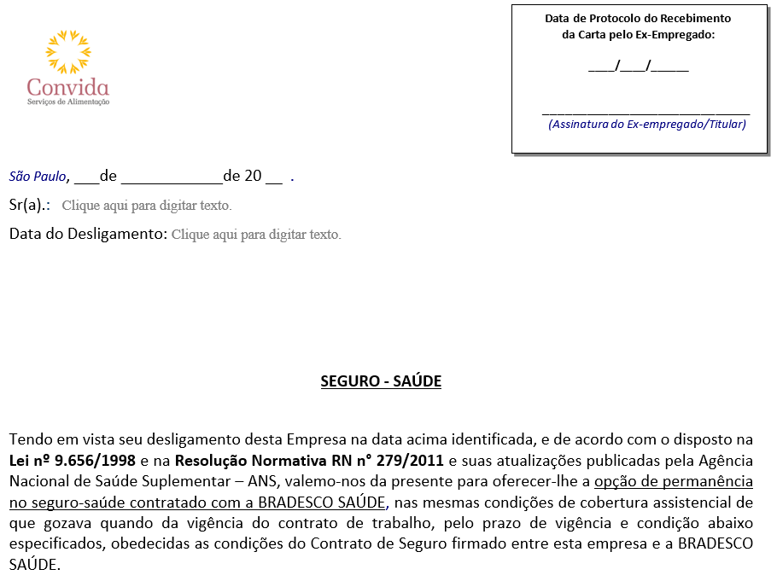
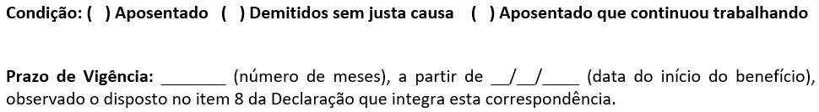
Bradesco
saúde
Plano de Continuidade
Opção de permanência no seguro-saúde
Ler, preencher TODOS os campos marcados e assinar no campo “Assinatura do Ex-empregado/Titular".

Slide 35
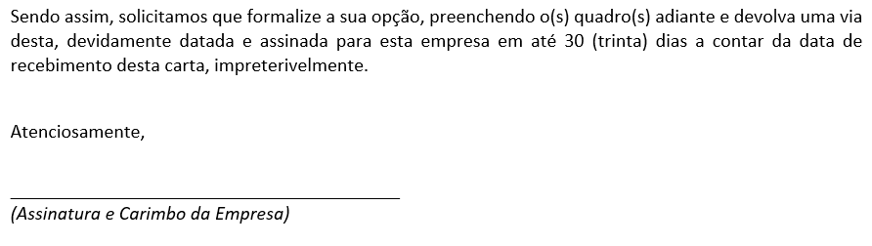
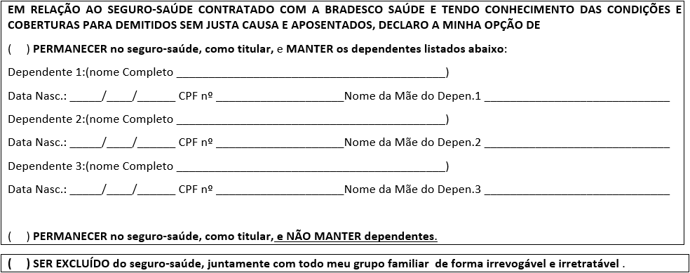
Bradesco
saúde
Plano de Continuidade
Continuação - Opção de permanência no seguro-saúde
Empresa assinar e carimbar (Carimbo CNPJ) no campo “Assinatura e Carimbo da Empresa”
Preenchimento do campo “Dependente”
Marcar a opção desejada, se vai permanecer como titular e manter os dependentes listados, se vai permanecer como titular e não manter os dependentes, assumindo o custo integral da mensalidade ou ser excluído do plano, em caso da opção por permanecer e manter os dependentes listados, preencher TODOS os campos para os dependentes que deverão ser mantidos.

Slide 36

Bradesco
saúde
Plano de Continuidade
Continuação - Opção de permanência no seguro-saúde
Ler a declaração e preencher campo “mês de reajuste do contato”

Slide 37


Bradesco
saúde
Plano de Continuidade
Continuação - Opção de permanência no seguro-saúde
Ler a declaração, preencher “Local e Data” e assinar no campo “Assinatura do Ex-empregado/segurado titular”.

Slide 38

Bradesco
saúde
Plano de Continuidade
Opção de permanência no seguro-odontológico
Ler, preencher TODOS os campos marcados e assinar no campo “Assinatura do Ex-empregado/Titular".

Slide 39


Bradesco
saúde
Plano de Continuidade
Continuação - Opção de permanência no seguro-odontológico
Empresa assinar e carimbar (Carimbo CNPJ) no campo “Assinatura e Carimbo da Empresa”
Preenchimento do campo “Dependente”
Marcar a opção desejada, se vai permanecer como titular e manter os dependentes listados, se vai permanecer como titular e não manter os dependentes, assumindo o custo integral da mensalidade ou ser excluído do plano, em caso da opção por permanecer e manter os dependentes listados, preencher TODOS os campos para os dependentes que deverão ser mantidos.

Slide 40

Bradesco
saúde
Plano de Continuidade
Continuação - Opção de permanência no seguro-odontológico
Ler a declaração, preencher campo “mês de reajuste do contato”, preencher “Local e Data” e assinar no campo “Assinatura do Ex-Empregado/Beneficiário Titular”.

Slide 41
Introdução
Cemeru
saúde
Neste manual constam os procedimentos, documentações, formulários e orientações para envio e preenchimento de cada operadora, TODAS as documentações listadas e informações circuladas em amarelo são imprescindíveis para a realização dos processos de inclusão, exclusão e plano de continuidade.
Sem as mesmas corretas e completas, os processos poderão atrasar e até mesmo perder o prazo, podendo acarretar em custos, carências e negativa da operadora.
Operadoras
Ameplan
Bradesco
Cemeru
Clinipam
GNDI
H Saúde
Mediplan
São Francisco Saúde
São Francisco Vidas
São Lucas Saúde
Saúde Beneficência
Única Saúde
Unimed Costa do Sol

Slide 42
Inclusões
Documentos Necessários - Cemeru
saúde
Inclusões
Enviar por e-mail até no máximo a data de corte.
Formulário Cadastral – Coletivo Empresarial
Declaração de saúde
Documentos (cópias)
Titular
Ficha de registro
RG e CPF ou CNH
Comprovante de residência
Carteira de trabalho (Páginas: foto, dados e registro)
Ficha de registro
Dependentes
Cônjuge
Comprovação de vínculo (certidão de casamento, união estável ou comprovação de filhos em comum)
RG e CPF ou CNH
Filhos
Comprovação de vínculo (certidão de nascimento ou declaração de guarda)
RG (para maiores de 18 anos) e CPF (para todos)
Respeitando a convenção coletiva, os beneficiários serão isentos de carências quando solicitada a inclusão em até no máximo 90 ou 180 dias da data de admissão (dependendo do cargo) e até 30 dias da data de vínculo, no caso de novos dependentes. Para inclusões após o prazo determinado, serão aplicadas carências conforme ANS.

Slide 43


Cemeru
saúde
saúde
Formulário Cadastral – Coletivo Empresarial
Preenchimento dos campos de informações do titular
Assinalar tipo de movimentação e preencher TODOS os campos marcados.
c
Preenchimento do campo “Dependente”
Preencher TODOS os campos marcados para todos os dependentes que deverão ser incluídos.

Slide 44

Cemeru
saúde
Continuação - Formulário Cadastral – Coletivo Empresarial
Continuação preenchimento do campo “Dependente”
Caso tenha mais dependentes preencher conforme acima.

Slide 45

Cemeru
saúde
Continuação - Formulário Cadastral – Coletivo Empresarial
Funcionário ler, preencher data e assinar nos dois campos “Assinatura do Titular”.
Empresa assinar e carimbar (Carimbo CNPJ) no campo “Carimbo e assinatura do(a) contratante”

Slide 46

Cemeru
saúde
Declaração de Saúde
Responder as TODAS perguntas em todos os campos.
TITULAR – Se refere ao titular do plano (funcionário da empresa).
DEPENDENTES – Cônjuge ou companheiro(a) e filhos(as) solteiros até 24 anos.
Exemplo: Funcionário + Cônjuge + Filho Responder as perguntas para: Titular + Dep. 1 + Dep. 2

Slide 47

Cemeru
saúde
Continuação da Declaração de Saúde
Continuar respondendo TODAS as perguntas.
Item se refere ao número da pergunta no formulário acima.
Caso o cônjuge responda “sim” para a pergunta abaixo:
17
X
Miopia 3,25 esquerdo e direito. Uso de lentes de contato trocados diariamente. Miopia desde os 14 anos

Slide 48


Cemeru
saúde
Continuação da Declaração de Saúde
Anexar um relatório médico com as informações da patologia.
17
X
Miopia 3,25 esquerdo e direito. Uso de lentes de contato trocados diariamente. Miopia desde os 14 anos

Slide 49

Cemeru
saúde
Continuação da Declaração de Saúde
Ler, marcar uma das alternativas, preencher “Local e Data” e assinar no campo “Assinatura do proponente titular”

Slide 50
Exclusões e Planos de Continuidade
Documentos Necessários - Cemeru
saúde
Exclusões
Enviar por e-mail até no máximo a data de corte.
No caso de demissão é necessário o envio da cópia da rescisão e do formulário de demitido ou aposentado - plano de continuidade ou formulário de exclusão motivado pela PJ contratante - sem direito a continuidade.
No caso de óbito enviar cópia da certidão de óbito e formulário de exclusão motivado pela PJ contratante - sem direito a continuidade.
Nos casos em que o colaborador decide romper com o contrato, se faz necessário o envio do formulário de exclusão a pedido do beneficiário titular e uma carta de próprio punho, para cancelamento, o mesmo deverá ter cumprido o prazo de permanência mínima de 12 meses e 6 meses sem utilização ou conforme contrato vigente.
Planos de continuidade
Caso o beneficiário opte pela continuidade no plano ele deverá enviar as documentações necessárias até no máximo 30 dias da data de demissão.
Documentos
Formulário de Demitido ou Aposentado - Plano de Continuidade.
RG e CPF ou CNH
Rescisão
Carteira de trabalho (Páginas: foto, dados, registro e baixa)
Três últimos holerites
Comprovante de residência
Caso o beneficiário não opte pela continuidade no plano deverá assinar o termo de opção e o RH reter as carteirinhas no momento da demissão.

Slide 51


Cemeru
saúde
Plano de Continuidade
Formulário de Demitido ou Aposentado - Plano de Continuidade
Preencher TODOS os campos marcados.

Slide 52

Cemeru
saúde
Plano de Continuidade
Continuação - Formulário de Demitido ou Aposentado - Plano de Continuidade
Ler, marcar a opção desejada, se optou ou não optou por permanecer no plano e assumir o custo integral da mensalidade.
Empresa assinar e carimbar (Carimbo CNPJ) no campo “Assinatura e Carimbo do (a) Contratante”.
Funcionário preencher o campo “Data da Ciência” e assinar no campo “Assinatura do Ex-Empregado”.

Slide 53


Cemeru
saúde
Plano de Continuidade
Continuação - Formulário de Demitido ou Aposentado - Plano de Continuidade
Preencher TODOS os campos marcados.
Preenchimento do campo “Dependente”
Preencher TODOS os campos marcados para todos os dependentes que vão permanecer no plano.

Slide 54

Cemeru
saúde
Plano de Continuidade
Continuação - Formulário de Demitido ou Aposentado - Plano de Continuidade
Preencher TODOS os campos marcados, preencher o campo “Data” e assinar no campo “Assinatura do Ex-Empregado”

Slide 55

Cemeru
saúde
Exclusão sem direito a continuidade
Formulário de Exclusão Motivado pela PJ Contratante - sem direito a continuidade
Empresa preencher TODOS os campos marcados, preencher o campo “Data” e assinar e carimbar (Carimbo CNPJ) no campo “Assinatura e Carimbo do (a) Contratante”

Slide 56

Cemeru
saúde
Exclusão a pedido do colaborador
Formulário de Exclusão a Pedido do Beneficiário Titular
Ler e preencher TODOS os campos marcados.

Slide 57

Cemeru
saúde
Exclusão a pedido do colaborador
Continuação - Formulário de Exclusão a Pedido do Beneficiário Titular
Funcionário ler, preencher TODOS os campos marcados, assinar e colocar o CPF no campo “Beneficiário Titular”.
Empresa assinar e colocar o CPF no campo “Representante da Empresa”.

Slide 58


Cemeru
saúde
Exclusão a pedido do colaborador
Continuação - Formulário de Exclusão a Pedido do Beneficiário Titular
Funcionário ler, preencher TODOS os campos marcados.
Empresa assinar e carimbar (Carimbo CNPJ) no campo “Assinatura da Empresa Contratante”.
c

Slide 59
Introdução
Clinipam
saúde
Neste manual constam os procedimentos, documentações, formulários e orientações para envio e preenchimento de cada operadora, TODAS as documentações listadas e informações circuladas em amarelo são imprescindíveis para a realização dos processos de inclusão, exclusão e plano de continuidade.
Sem as mesmas corretas e completas, os processos poderão atrasar e até mesmo perder o prazo, podendo acarretar em custos, carências e negativa da operadora.
Operadoras
Ameplan
Bradesco
Cemeru
Clinipam
GNDI
H Saúde
Mediplan
São Francisco Saúde
São Francisco Vidas
São Lucas Saúde
Saúde Beneficência
Única Saúde
Unimed Costa do Sol

Slide 60
Inclusões
Documentos Necessários - Clinipam
saúde
Inclusões
Enviar por e-mail até no máximo a data de corte.
Ficha de adesão plano de saúde
Carta de orientação ao beneficiário
Declaração de saúde
Documentos (cópias)
Titular
Ficha de registro
RG e CPF ou CNH
Comprovante de residência
Carteira de trabalho (Páginas: foto, dados e registro)
Ficha de registro
Dependentes
Cônjuge
Comprovação de vínculo (certidão de casamento, união estável ou comprovação de filhos em comum)
RG e CPF ou CNH
Filhos
Comprovação de vínculo (certidão de nascimento ou declaração de guarda)
RG (para maiores de 18 anos) e CPF (para todos)
Respeitando a convenção coletiva, os beneficiários serão isentos de carências quando solicitada a inclusão em até no máximo 90 ou 180 dias da data de admissão (dependendo do cargo) e até 30 dias da data de vínculo, no caso de novos dependentes. Para inclusões após o prazo determinado, serão aplicadas carências conforme ANS.

Slide 61



Clinipam
saúde
saúde
Ficha de adesão plano de saúde
Preenchimento dos campos de informações do titular
Assinalar tipo de movimentação e preencher TODOS os campos marcados.
Preenchimento do campo “Dependente”
Preencher TODOS os campos marcados para todos os dependentes que deverão ser incluídos.
Ler, preencher “Local e data” e assinar no campo “Assinatura Funcionário”.

Slide 62

Clinipam
saúde
Declaração de Saúde
Carta de orientação ao beneficiário
Ler e rubricar.
Rubrica

Slide 63

Clinipam
saúde
Declaração de Saúde
Continuação - Carta de orientação ao beneficiário
Ler, preencher “Local e Data”, nome e assinar no campo “Beneficiário”

Slide 64

Clinipam
saúde
Declaração de Saúde
Responder as TODAS perguntas em todos os campos.
TITULAR – Se refere ao titular do plano (funcionário da empresa).
DEPENDENTES – Cônjuge ou companheiro(a) e filhos(as) solteiros até 24 anos.
Exemplo: Funcionário + Cônjuge + Filho Responder as perguntas para: T1 + D1 + D2

Slide 65


Clinipam
saúde
Continuação da Declaração de Saúde
Continuar respondendo TODAS as perguntas.
Item se refere ao número da pergunta no formulário acima.
Caso o cônjuge responda “sim” para a pergunta abaixo:
17
D1 - Cônjuge
Miopia 3,25 esquerdo e direito. Uso de lentes de contato trocados diariamente. Miopia desde os 14 anos
Anexar um relatório médico com as informações da patologia.
Ler, marcar alternativas, preencher “Local e Data” e assinar.
17
D1 - Cônjuge
Miopia 3,25 esquerdo e direito. Uso de lentes de contato trocados diariamente. Miopia desde os 14 anos

Slide 66
Exclusões e Planos de Continuidade
Documentos Necessários - Clinipam
saúde
Exclusões
Enviar por e-mail até no máximo a data de corte.
No caso de demissão é necessário o envio da cópia da rescisão e termo de ciência beneficiários com direito a continuidade - RN nº 279
No caso de óbito enviar cópia da certidão de óbito.
No caso em que o colaborador decide romper com o contrato, se faz necessário a ficha de exclusão TOTAL plano de saúde ou ficha de exclusão de DEPENDENTES plano de saúde, para cancelamento o mesmo deverá ter cumprido o prazo de permanência mínima de 12 meses e 6 meses sem utilização ou conforme contrato vigente.
Planos de continuidade
Caso o beneficiário opte pela continuidade no plano ele deverá enviar as documentações necessárias até no máximo 30 dias da data de demissão.
Documentos
Termo de ciência beneficiários com direito a continuidade - RN nº 279
RG e CPF ou CNH
Rescisão
Carteira de trabalho (Páginas: foto, dados, registro e baixa)
Três últimos holerites
Comprovante de residência
Caso o beneficiário não opte pela continuidade no plano deverá assinar o termo de opção e o RH reter as carteirinhas no momento da demissão.

Slide 67

Clinipam
saúde
Plano de Continuidade
Termo de ciência beneficiários com direito a continuidade - RN nº 279
Ler, preencher TODOS os campos marcados, “Local e Data” e assinar no campo “Assinatura do beneficiário (titular)” – Seguir orientações do termo para dar a continuidade no processo.

Slide 68

Clinipam
saúde
Ficha de exclusão TOTAL plano de saúde
Preenchimento dos campos de informações do titular
Assinalar tipo de movimentação e preencher TODOS os campos marcados.
Preenchimento do campo “Carta de cancelamento”
Preencher TODOS os campos marcados.
Ler, preencher “Local e data” e assinar no campo “Assinatura Funcionário”.

Slide 69

Clinipam
saúde
Ficha de exclusão de DEPENDENTES plano de saúde
Preenchimento dos campos de informações do titular
Assinalar tipo de movimentação e preencher TODOS os campos marcados.
Preenchimento do campo “Carta de cancelamento”
Preencher TODOS os campos marcados e dados de todos os dependentes que deverão ser excluídos.
Ler, preencher “Local e data” e assinar no campo “Assinatura Funcionário”.

Slide 70
Introdução
GNDI
saúde
Neste manual constam os procedimentos, documentações, formulários e orientações para envio e preenchimento de cada operadora, TODAS as documentações listadas e informações circuladas em amarelo são imprescindíveis para a realização dos processos de inclusão, exclusão e plano de continuidade.
Sem as mesmas corretas e completas, os processos poderão atrasar e até mesmo perder o prazo, podendo acarretar em custos, carências e negativa da operadora.
Operadoras
Ameplan
Bradesco
Cemeru
Clinipam
GNDI
H Saúde
Mediplan
São Francisco Saúde
São Francisco Vidas
São Lucas Saúde
Saúde Beneficência
Única Saúde
Unimed Costa do Sol

Slide 71
Inclusões
Documentos Necessários - GNDI
saúde
Inclusões
Enviar por e-mail até no máximo a data de corte.
Ficha de adesão plano de saúde
Declaração de saúde
Carta de orientação ao beneficiário
Documentos (cópias)
Titular
Ficha de registro
RG e CPF ou CNH
Comprovante de residência
Carteira de trabalho (Páginas: foto, dados e registro)
Ficha de registro
Dependentes
Cônjuge
Comprovação de vínculo (certidão de casamento, união estável ou comprovação de filhos em comum)
Declaração de união estável (nos casos de união estável e filhos em comum)
RG e CPF ou CNH
Filhos
Comprovação de vínculo (certidão de nascimento ou declaração de guarda)
RG (para maiores de 18 anos) e CPF (para todos)
Respeitando a convenção coletiva, os beneficiários serão isentos de carências quando solicitada a inclusão em até no máximo 90 ou 180 dias da data de admissão (dependendo do cargo) e até 30 dias da data de vínculo, no caso de novos dependentes. Para inclusões após o prazo determinado, serão aplicadas carências conforme ANS.

Slide 74

GNDI
saúde
saúde
Ficha de adesão plano de saúde
Preenchimento dos campos de informações do titular
Assinalar tipo de movimentação e preencher TODOS os campos marcados.
Preenchimento do campo “Dependente”
Preencher TODOS os campos marcados para todos os dependentes que deverão ser incluídos.
Ler, preencher “Local e data” e assinar no campo “Assinatura Funcionário”.

Slide 75

GNDI
saúde
Declaração de Saúde
Responder as TODAS perguntas em todos os campos.
TITULAR – Se refere ao titular do plano (funcionário da empresa).
DEPENDENTES – Cônjuge ou companheiro(a) e filhos(as) solteiros até 24 anos.
Exemplo: Funcionário + Cônjuge + Filho Responder as perguntas para: Titular + 1 + 2

Slide 76


GNDI
saúde
Continuação da Declaração de Saúde
Continuar respondendo TODAS as perguntas.
Item se refere ao número da pergunta no formulário acima.
Caso o cônjuge responda “sim” para a pergunta abaixo:
17
1 - Cônjuge
Miopia 3,25 esquerdo e direito. Uso de lentes de contato trocados diariamente. Miopia desde os 14 anos
Anexar um relatório médico com as informações da patologia.
Ler, preencher “Local e Data” e assinar.
17
1 - Cônjuge
Miopia 3,25 esquerdo e direito. Uso de lentes de contato trocados diariamente. Miopia desde os 14 anos

Slide 77

GNDI
saúde
Continuação Declaração de Saúde
Carta de orientação ao beneficiário
Ler e rubricar.
Rubrica

Slide 78

GNDI
saúde
Declaração de Saúde
Continuação - Carta de orientação ao beneficiário
Ler, preencher “Local e Data”, nome, CPF e assinar no campo “Beneficiário”

Slide 79

GNDI
saúde
Declaração de União Estável
Continuação - Carta de orientação ao beneficiário
Preencher TODOS os campos marcados, “Local e Data”, assinar nos campos “1° Declarante” e “2° Declarante” e pedir para duas pessoas preencherem e assinarem no campo “Testemunhas”.

Slide 80
Exclusões e Planos de Continuidade
Documentos Necessários – GNDI
saúde
Exclusões
Enviar por e-mail até no máximo a data de corte.
No caso de demissão é necessário o envio da cópia da rescisão e termo de opção de continuidade.
No caso de óbito enviar cópia da certidão de óbito.
No caso em que o colaborador decide romper com o contrato, se faz necessário a ficha de exclusão TOTAL plano de saúde ou ficha de exclusão de DEPENDENTES plano de saúde, para cancelamento o mesmo deverá ter cumprido o prazo de permanência mínima de 12 meses e 6 meses sem utilização ou conforme contrato vigente.
Planos de continuidade
Caso o beneficiário opte pela continuidade no plano ele deverá enviar as documentações necessárias até no máximo 30 dias da data de demissão.
Documentos
Termo de opção de continuidade
RG e CPF ou CNH
Rescisão
Carteira de trabalho (Páginas: foto, dados, registro e baixa)
Três últimos holerites
Comprovante de residência
Caso o beneficiário não opte pela continuidade no plano deverá assinar o termo de opção e o RH reter as carteirinhas no momento da demissão.

Slide 81



GNDI
saúde
Plano de Continuidade
Termo de opção de continuidade
Preencher TODOS os campos marcados.
Preenchimento do campo “Dependente”
Caso tenha mais dependentes que vão permanecer no plano, preencher conforme acima

Slide 82


GNDI
saúde
Plano de Continuidade
Continuação - Termo de opção de continuidade
Preencher TODOS os campos marcados.
Ler, preencher “Local e data” e assinar no campo “Assinatura do titular ou responsável legal em caso de beneficiário menor de idade”.
c

Slide 83

GNDI
saúde
Plano de Continuidade
Continuação - Termo de opção de continuidade
Ler, preencher “Local e data” e assinar no campo “Assinatura do titular ou responsável legal em caso de beneficiário menor de idade”.
c

Slide 84

GNDI
saúde
Ficha de exclusão TOTAL plano de saúde
Preenchimento dos campos de informações do titular
Assinalar tipo de movimentação e preencher TODOS os campos marcados.
Preenchimento do campo “Carta de cancelamento”
Preencher TODOS os campos marcados.
Ler, preencher “Local e data” e assinar no campo “Assinatura Funcionário”.

Slide 85

GNDI
saúde
Ficha de exclusão de DEPENDENTES plano de saúde
Preenchimento dos campos de informações do titular
Assinalar tipo de movimentação e preencher TODOS os campos marcados.
Preenchimento do campo “Carta de cancelamento”
Preencher TODOS os campos marcados e dados de todos os dependentes que deverão ser excluídos.
Ler, preencher “Local e data” e assinar no campo “Assinatura Funcionário”.

Slide 86
Introdução
H Saúde
saúde
Neste manual constam os procedimentos, documentações, formulários e orientações para envio e preenchimento de cada operadora, TODAS as documentações listadas e informações circuladas em amarelo são imprescindíveis para a realização dos processos de inclusão, exclusão e plano de continuidade.
Sem as mesmas corretas e completas, os processos poderão atrasar e até mesmo perder o prazo, podendo acarretar em custos, carências e negativa da operadora.
Operadoras
Ameplan
Bradesco
Cemeru
Clinipam
GNDI
H Saúde
Mediplan
São Francisco Saúde
São Francisco Vidas
São Lucas Saúde
Saúde Beneficência
Única Saúde
Unimed Costa do Sol

Slide 87
Inclusões
Documentos Necessários – H Saúde
saúde
Inclusões
Enviar por e-mail até no máximo a data de corte.
Termo de adesão
Carta de orientação ao beneficiário
Declaração de saúde
Documentos (cópias)
Titular
Ficha de registro
RG e CPF ou CNH
Comprovante de residência
Carteira de trabalho (Páginas: foto, dados e registro)
Ficha de registro
Dependentes
Cônjuge
Comprovação de vínculo (certidão de casamento, união estável ou comprovação de filhos em comum)
RG e CPF ou CNH
Filhos
Comprovação de vínculo (certidão de nascimento ou declaração de guarda)
RG (para maiores de 18 anos) e CPF (para todos)
Respeitando a convenção coletiva, os beneficiários serão isentos de carências quando solicitada a inclusão em até no máximo 90 ou 180 dias da data de admissão (dependendo do cargo) e até 30 dias da data de vínculo, no caso de novos dependentes. Para inclusões após o prazo determinado, serão aplicadas carências conforme ANS.

Slide 88


H Saúde
saúde
saúde
Termo de adesão
Preenchimento dos campos de informações do titular
Assinalar tipo de movimentação e preencher TODOS os campos marcados.
Preenchimento do campo “Dependente”
Preencher TODOS os campos marcados para todos os dependentes que deverão ser incluídos.

Slide 89


H Saúde
saúde
Continuação - Termo de adesão
Continuação preenchimento do campo “Dependente”
Caso tenha mais dependentes preencher conforme acima.
Funcionário ler, preencher campos marcados, “Local e data” e assinar no campo “Assinatura Funcionário”.
Empresa assinar e carimbar (Carimbo CNPJ) no campo “Assinatura do Contratante (Empresa)”.

Slide 90

H Saúde
saúde
Declaração de Saúde
Carta de orientação ao beneficiário
Ler e rubricar.
Rubrica

Slide 91

H Saúde
saúde
Declaração de Saúde
Continuação - Carta de orientação ao beneficiário
Ler, preencher “Local e Data”, nome e assinar no campo “Beneficiário”

Slide 92

H Saúde
saúde
Declaração de Saúde
Continuação - Carta de orientação ao beneficiário
Ler, marcar uma das alternativas e rubricar.
Rubrica

Slide 93

H Saúde
saúde
Declaração de Saúde
Continuação - Carta de orientação ao beneficiário
Ler, preencher “Local e Data” e assinar nos campos “Assinatura do Titular ou Responsável”.

Slide 94

H Saúde
saúde
Declaração de Saúde
Responder as TODAS perguntas em todos os campos.
TITULAR – Se refere ao titular do plano (funcionário da empresa).
DEPENDENTES – Cônjuge ou companheiro(a) e filhos(as) solteiros até 24 anos.
Exemplo: Funcionário + Cônjuge + Filho Responder as perguntas para: Titular + Dep. 1 + Dep. 2

Slide 95




H Saúde
saúde
Continuação da Declaração de Saúde
Continuar respondendo TODAS as perguntas.
Caso o cônjuge responda “sim” para a pergunta abaixo:
05
Dep. 1 - Cônjuge
Miopia 3,25 esquerdo e direito. Uso de lentes de contato trocados diariamente. Miopia desde os 14 anos
Anexar um relatório médico com as informações da patologia.
05
Dep. 1 - Cônjuge
Miopia 3,25 esquerdo e direito. Uso de lentes de contato trocados diariamente. Miopia desde os 14 anos

Slide 96

H Saúde
saúde
Continuação da Declaração de Saúde
Ler, preencher “Local e data”, nome, CPF e assinar no campo “Assinatura do titular ou responsável.

Slide 97
Exclusões e Planos de Continuidade
Documentos Necessários – H Saúde
saúde
Exclusões
Enviar por e-mail até no máximo a data de corte.
No caso de demissão é necessário o envio da cópia da rescisão e solicitação de exclusão para demitidos e aposentados.
No caso de óbito enviar cópia da certidão de óbito.
Nos casos em que o colaborador decide romper com o contrato, se faz necessário o envio da solicitação de exclusão a pedido do beneficiário, para cancelamento, o mesmo deverá ter cumprido o prazo de permanência mínima de 12 meses e 6 meses sem utilização ou conforme contrato vigente.
Planos de continuidade
Caso o beneficiário opte pela continuidade no plano ele deverá enviar as documentações necessárias até no máximo 30 dias da data de demissão.
Documentos
Solicitação de exclusão para demitidos e aposentados.
RG e CPF ou CNH
Rescisão
Carteira de trabalho (Páginas: foto, dados, registro e baixa)
Três últimos holerites
Comprovante de residência
Caso o beneficiário não opte pela continuidade no plano deverá assinar o termo de opção e o RH reter as carteirinhas no momento da demissão.

Slide 98


H Saúde
saúde
Plano de Continuidade
Solicitação de exclusão para demitidos e aposentados
Preencher TODOS os campos marcados.
Preenchimento do campo “Dependente”
c
Caso tenha mais dependentes que vão permanecer no plano, preencher conforme acima

Slide 99

H Saúde
saúde
Plano de Continuidade
Continuação - Solicitação de exclusão para demitidos e aposentados
Funcionário ler, preencher dados marcados, “Local e data” e assinar no campo “Assinatura do ex funcionário”.
Empresa assinar e carimbar (Carimbo CNPJ) no campo “ Assinatura e Carimbo da Empresa”.

Slide 100


H Saúde
saúde
Exclusão a pedido do colaborador
Solicitação de exclusão a pedido do beneficiário
Preencher TODOS os campos marcados.
Ler informações e consequências.

Slide 101

H Saúde
saúde
Exclusão a pedido do colaborador
Continuação - Solicitação de exclusão a pedido do beneficiário
Funcionário ler, preencher dados marcados, “Local e Data” e assinar no campo “Assinatura do funcionário”
Empresa assinar e carimbar (Carimbo CNPJ) no campo “ Assinatura e Carimbo da Empresa’.

Slide 102
Introdução
São Francisco Saúde
saúde
Neste manual constam os procedimentos, documentações, formulários e orientações para envio e preenchimento de cada operadora, TODAS as documentações listadas e informações circuladas em amarelo são imprescindíveis para a realização dos processos de inclusão, exclusão e plano de continuidade.
Sem as mesmas corretas e completas, os processos poderão atrasar e até mesmo perder o prazo, podendo acarretar em custos, carências e negativa da operadora.
Operadoras
Ameplan
Bradesco
Cemeru
Clinipam
GNDI
H Saúde
Mediplan
São Francisco Saúde
São Francisco Vidas
São Lucas Saúde
Saúde Beneficência
Única Saúde
Unimed Costa do Sol

Slide 103
Inclusões
Documentos Necessários – SF Saúde
saúde
Inclusões
Enviar por e-mail até no máximo a data de corte.
Ficha de adesão plano de saúde
Documentos (cópias)
Titular
Ficha de registro
RG e CPF ou CNH
Comprovante de residência
Carteira de trabalho (Páginas: foto, dados e registro)
Ficha de registro
Dependentes
Cônjuge
Comprovação de vínculo (certidão de casamento, união estável ou comprovação de filhos em comum)
RG e CPF ou CNH
Filhos
Comprovação de vínculo (certidão de nascimento ou declaração de guarda)
RG (para maiores de 18 anos) e CPF (para todos)
Respeitando a convenção coletiva, os beneficiários serão isentos de carências quando solicitada a inclusão em até no máximo 90 ou 180 dias da data de admissão (dependendo do cargo) e até 30 dias da data de vínculo, no caso de novos dependentes. Para inclusões após o prazo determinado, serão aplicadas carências conforme ANS.

Slide 104

São Francisco Saúde
saúde
saúde
Ficha de adesão plano de saúde
Preenchimento dos campos de informações do titular
Assinalar tipo de movimentação e preencher TODOS os campos marcados.
Preenchimento do campo “Dependente”
Preencher TODOS os campos marcados para todos os dependentes que deverão ser incluídos.
Ler, preencher “Local e data” e assinar no campo “Assinatura Funcionário”.

Slide 105
Exclusões e Planos de Continuidade
Documentos Necessários – SF Saúde
saúde
Exclusões
Enviar por e-mail até no máximo a data de corte.
No caso de demissão é necessário o envio da cópia da rescisão, declaração opção pela manutenção da condição de beneficiário no plano de saúde e plano de continuidade saúde demitidos ou plano de continuidade saúde aposentados.
No caso de óbito enviar cópia da certidão de óbito.
No caso em que o colaborador decide romper com o contrato, se faz necessário a ficha de exclusão TOTAL plano de saúde ou ficha de exclusão de DEPENDENTES plano de saúde, para cancelamento o mesmo deverá ter cumprido o prazo de permanência mínima de 12 meses e 6 meses sem utilização ou conforme contrato vigente.
Planos de continuidade
Caso o beneficiário opte pela continuidade no plano ele deverá enviar as documentações necessárias até no máximo 30 dias da data de demissão.
Documentos
Declaração opção pela manutenção da condição de beneficiário no plano de saúde.
Plano de continuidade saúde demitidos ou aposentados
RG e CPF ou CNH
Rescisão
Carteira de trabalho (Páginas: foto, dados, registro e baixa)
Três últimos holerites
Comprovante de residência
Caso o beneficiário não opte pela continuidade no plano deverá assinar o termo de opção e o RH reter as carteirinhas no momento da demissão.

Slide 106

São Francisco Saúde
saúde
Plano de Continuidade
Declaração opção pela manutenção da condição de beneficiário no plano de saúde
Preencher TODOS os campos marcados, “Local e Data” e assinar no campo “Funcionário”
Empresa assinar e carimbar (Carimbo CNPJ) no campo “Empresa”
c

Slide 107

São Francisco Saúde
saúde
Plano de Continuidade
Plano de continuidade saúde demitidos
Ler e preencher TODOS os campos marcados.

Slide 108

São Francisco Saúde
saúde
Plano de Continuidade
Continuação - Plano de continuidade saúde demitidos
Ler, preencher TODOS os campos marcados, “Local e Data” e assinar no campo “Empregado”
Empresa assinar e carimbar (Carimbo CNPJ) no campo “Empregador”

Slide 109

São Francisco Saúde
saúde
Plano de Continuidade
Plano de continuidade saúde aposentados
Ler e preencher TODOS os campos marcados.

Slide 110

São Francisco Saúde
saúde
Plano de Continuidade
Continuação - Plano de continuidade saúde aposentados
Ler, preencher TODOS os campos marcados, “Local e Data” e assinar no campo “Empregado”
Empresa assinar e carimbar (Carimbo CNPJ) no campo “Empregador”

Slide 111

São Francisco Saúde
saúde
Ficha de exclusão TOTAL plano de saúde
Preenchimento dos campos de informações do titular
Assinalar tipo de movimentação e preencher TODOS os campos marcados.
Preenchimento do campo “Carta de cancelamento”
Preencher TODOS os campos marcados.
Ler, preencher “Local e data” e assinar no campo “Assinatura Funcionário”.

Slide 112

São Francisco Saúde
saúde
Ficha de exclusão de DEPENDENTES plano de saúde
Preenchimento dos campos de informações do titular
Assinalar tipo de movimentação e preencher TODOS os campos marcados.
Preenchimento do campo “Carta de cancelamento”
Preencher TODOS os campos marcados e dados de todos os dependentes que deverão ser excluídos.
Ler, preencher “Local e data” e assinar no campo “Assinatura Funcionário”.

Slide 113
Introdução
São Francisco Vidas
saúde
Neste manual constam os procedimentos, documentações, formulários e orientações para envio e preenchimento de cada operadora, TODAS as documentações listadas e informações circuladas em amarelo são imprescindíveis para a realização dos processos de inclusão, exclusão e plano de continuidade.
Sem as mesmas corretas e completas, os processos poderão atrasar e até mesmo perder o prazo, podendo acarretar em custos, carências e negativa da operadora.
Operadoras
Ameplan
Bradesco
Cemeru
Clinipam
GNDI
H Saúde
Mediplan
São Francisco Saúde
São Francisco Vidas
São Lucas Saúde
Saúde Beneficência
Única Saúde
Unimed Costa do Sol

Slide 114
Inclusões
Documentos Necessários – SF Vidas
saúde
Inclusões
Enviar por e-mail até no máximo a data de corte.
Ficha de adesão plano de saúde
Documentos (cópias)
Titular
Ficha de registro
RG e CPF ou CNH
Comprovante de residência
Carteira de trabalho (Páginas: foto, dados e registro)
Ficha de registro
Dependentes
Cônjuge
Comprovação de vínculo (certidão de casamento, união estável ou comprovação de filhos em comum)
RG e CPF ou CNH
Filhos
Comprovação de vínculo (certidão de nascimento ou declaração de guarda)
RG (para maiores de 18 anos) e CPF (para todos)
Respeitando a convenção coletiva, os beneficiários serão isentos de carências quando solicitada a inclusão em até no máximo 90 ou 180 dias da data de admissão (dependendo do cargo) e até 30 dias da data de vínculo, no caso de novos dependentes. Para inclusões após o prazo determinado, serão aplicadas carências conforme ANS.

Slide 115

São Francisco Vidas
saúde
saúde
Ficha de adesão plano de saúde
Preenchimento dos campos de informações do titular
Assinalar tipo de movimentação e preencher TODOS os campos marcados.
Preenchimento do campo “Dependente”
Preencher TODOS os campos marcados para todos os dependentes que deverão ser incluídos.
Ler, preencher “Local e data” e assinar no campo “Assinatura Funcionário”.

Slide 116
Exclusões e Planos de Continuidade
Documentos Necessários – SF Vidas
saúde
Exclusões
Enviar por e-mail até no máximo a data de corte.
No caso de demissão é necessário o envio da cópia da rescisão, solicitação de exclusão de beneficiário RN 279 ou solicitação de exclusão de beneficiário RN 412.
No caso de óbito enviar cópia da certidão de óbito e solicitação de exclusão de beneficiário RN 412.
No caso em que o colaborador decide romper com o contrato, se faz necessário a solicitação de exclusão de beneficiário RN 412, ficha de exclusão TOTAL plano de saúde ou ficha de exclusão de DEPENDENTES plano de saúde, para cancelamento o mesmo deverá ter cumprido o prazo de permanência mínima de 12 meses e 6 meses sem utilização ou conforme contrato vigente.
Planos de continuidade
Caso o beneficiário opte pela continuidade no plano ele deverá enviar as documentações necessárias até no máximo 30 dias da data de demissão.
Documentos
Solicitação de exclusão de beneficiário RN 279
RG e CPF ou CNH
Rescisão
Carteira de trabalho (Páginas: foto, dados, registro e baixa)
Três últimos holerites
Comprovante de residência
Caso o beneficiário não opte pela continuidade no plano deverá assinar o termo de opção e o RH reter as carteirinhas no momento da demissão.

Slide 117


São Francisco Vidas
saúde
Plano de Continuidade
Solicitação de exclusão de beneficiário RN 279
Ler e preencher TODOS os campos marcados.
Preenchimento do campo “Dependente”

Slide 118

São Francisco Vidas
saúde
Plano de Continuidade
Continuação - Solicitação de exclusão de beneficiário RN 279
Funcionário ler, preencher dados marcados e assinar no campo “Assinatura do Beneficiário Titular”.
Empresa assinar e carimbar (Carimbo CNPJ) no campo “ Assinatura do Responsável pela Empresa”.

Slide 119

São Francisco Vidas
saúde
Exclusão sem direito a continuidade ou a pedido do colaborador
Solicitação de exclusão de beneficiário RN 412
Ler e preencher TODOS os campos marcados.

Slide 120

São Francisco Vidas
saúde
Exclusão sem direito a continuidade ou a pedido do colaborador
Continuação - Solicitação de exclusão de beneficiário RN 412
Ler e preencher nome, CPF, e-mail e assinar no campo “Assinatura”.

Slide 121

São Francisco Vidas
saúde
Ficha de exclusão TOTAL plano de saúde
Preenchimento dos campos de informações do titular
Assinalar tipo de movimentação e preencher TODOS os campos marcados.
Preenchimento do campo “Carta de cancelamento”
Preencher TODOS os campos marcados.
Ler, preencher “Local e data” e assinar no campo “Assinatura Funcionário”.

Slide 122

São Francisco Vidas
saúde
Ficha de exclusão de DEPENDENTES plano de saúde
Preenchimento dos campos de informações do titular
Assinalar tipo de movimentação e preencher TODOS os campos marcados.
Preenchimento do campo “Carta de cancelamento”
Preencher TODOS os campos marcados e dados de todos os dependentes que deverão ser excluídos.
Ler, preencher “Local e data” e assinar no campo “Assinatura Funcionário”.

Slide 123
Introdução
São Lucas Saúde
saúde
Neste manual constam os procedimentos, documentações, formulários e orientações para envio e preenchimento de cada operadora, TODAS as documentações listadas e informações circuladas em amarelo são imprescindíveis para a realização dos processos de inclusão, exclusão e plano de continuidade.
Sem as mesmas corretas e completas, os processos poderão atrasar e até mesmo perder o prazo, podendo acarretar em custos, carências e negativa da operadora.
Operadoras
Ameplan
Bradesco
Cemeru
Clinipam
GNDI
H Saúde
Mediplan
São Francisco Saúde
São Francisco Vidas
São Lucas Saúde
Saúde Beneficência
Única Saúde
Unimed Costa do Sol

Slide 124
Inclusões
Documentos Necessários – S. Lucas Saúde
saúde
Inclusões
Enviar por e-mail até no máximo a data de corte.
Ficha de adesão plano de saúde
Declaração de saúde
Carta de orientação ao beneficiário
Documentos (cópias)
Titular
Ficha de registro
RG e CPF ou CNH
Comprovante de residência
Carteira de trabalho (Páginas: foto, dados e registro)
Ficha de registro
Dependentes
Cônjuge
Comprovação de vínculo (certidão de casamento, união estável ou comprovação de filhos em comum)
Declaração de união estável (nos casos de união estável e filhos em comum)
RG e CPF ou CNH
Filhos
Comprovação de vínculo (certidão de nascimento ou declaração de guarda)
RG (para maiores de 18 anos) e CPF (para todos)
Respeitando a convenção coletiva, os beneficiários serão isentos de carências quando solicitada a inclusão em até no máximo 90 ou 180 dias da data de admissão (dependendo do cargo) e até 30 dias da data de vínculo, no caso de novos dependentes. Para inclusões após o prazo determinado, serão aplicadas carências conforme ANS.

Slide 125

São Lucas Saúde
saúde
saúde
Ficha de adesão plano de saúde
Preenchimento dos campos de informações do titular
Assinalar tipo de movimentação e preencher TODOS os campos marcados.
Preenchimento do campo “Dependente”
Preencher TODOS os campos marcados para todos os dependentes que deverão ser incluídos.
Ler, preencher “Local e data” e assinar no campo “Assinatura Funcionário”.

Slide 126
São Lucas Saúde
saúde
Declaração de Saúde
Responder as TODAS perguntas em todos os campos.
TITULAR – Se refere ao titular do plano (funcionário da empresa).
DEPENDENTES – Cônjuge ou companheiro(a) e filhos(as) solteiros até 24 anos.
Exemplo: Funcionário + Cônjuge + Filho Responder as perguntas para: Titular + 1 + 2

Slide 127
São Lucas Saúde
saúde
Continuação da Declaração de Saúde
Continuar respondendo TODAS as perguntas.
Item se refere ao número da pergunta no formulário acima.
Caso o cônjuge responda “sim” para a pergunta abaixo:
17
1 - Cônjuge
Miopia 3,25 esquerdo e direito. Uso de lentes de contato trocados diariamente. Miopia desde os 14 anos
Anexar um relatório médico com as informações da patologia.
Ler, preencher “Local e Data” e assinar.
17
1 - Cônjuge
Miopia 3,25 esquerdo e direito. Uso de lentes de contato trocados diariamente. Miopia desde os 14 anos

Slide 128
São Lucas Saúde
saúde
Continuação Declaração de Saúde
Carta de orientação ao beneficiário
Ler e rubricar.
Rubrica

Slide 129
São Lucas Saúde
saúde
Declaração de Saúde
Continuação - Carta de orientação ao beneficiário
Ler, preencher “Local e Data”, nome, CPF e assinar no campo “Beneficiário”

Slide 130
São Lucas Saúde
saúde
Declaração de União Estável
Continuação - Carta de orientação ao beneficiário
Preencher TODOS os campos marcados, “Local e Data”, assinar nos campos “1° Declarante” e “2° Declarante” e pedir para duas pessoas preencherem e assinarem no campo “Testemunhas”.

Slide 131
Exclusões e Planos de Continuidade
Documentos Necessários – S. Lucas
saúde
Exclusões
Enviar por e-mail até no máximo a data de corte.
No caso de demissão é necessário o envio da cópia da rescisão e termo de opção de continuidade.
No caso de óbito enviar cópia da certidão de óbito.
No caso em que o colaborador decide romper com o contrato, se faz necessário a ficha de exclusão TOTAL plano de saúde ou ficha de exclusão de DEPENDENTES plano de saúde, para cancelamento o mesmo deverá ter cumprido o prazo de permanência mínima de 12 meses e 6 meses sem utilização ou conforme contrato vigente.
Planos de continuidade
Caso o beneficiário opte pela continuidade no plano ele deverá enviar as documentações necessárias até no máximo 30 dias da data de demissão.
Documentos
Termo de opção de continuidade
RG e CPF ou CNH
Rescisão
Carteira de trabalho (Páginas: foto, dados, registro e baixa)
Três últimos holerites
Comprovante de residência
Caso o beneficiário não opte pela continuidade no plano deverá assinar o termo de opção e o RH reter as carteirinhas no momento da demissão.

Slide 132
São Lucas Saúde
saúde
Plano de Continuidade
Termo de opção de continuidade
Preencher TODOS os campos marcados.
Preenchimento do campo “Dependente”
Caso tenha mais dependentes que vão permanecer no plano, preencher conforme acima

Slide 133
São Lucas Saúde
saúde
Plano de Continuidade
Continuação - Termo de opção de continuidade
Preencher TODOS os campos marcados.
Ler, preencher “Local e data” e assinar no campo “Assinatura do titular ou responsável legal em caso de beneficiário menor de idade”.
c

Slide 134
São Lucas Saúde
saúde
Plano de Continuidade
Continuação - Termo de opção de continuidade
Ler, preencher “Local e data” e assinar no campo “Assinatura do titular ou responsável legal em caso de beneficiário menor de idade”.
c

Slide 135

São Lucas Saúde
saúde
Ficha de exclusão TOTAL plano de saúde
Preenchimento dos campos de informações do titular
Assinalar tipo de movimentação e preencher TODOS os campos marcados.
Preenchimento do campo “Carta de cancelamento”
Preencher TODOS os campos marcados.
Ler, preencher “Local e data” e assinar no campo “Assinatura Funcionário”.

Slide 136

São Lucas Saúde
saúde
Ficha de exclusão de DEPENDENTES plano de saúde
Preenchimento dos campos de informações do titular
Assinalar tipo de movimentação e preencher TODOS os campos marcados.
Preenchimento do campo “Carta de cancelamento”
Preencher TODOS os campos marcados e dados de todos os dependentes que deverão ser excluídos.
Ler, preencher “Local e data” e assinar no campo “Assinatura Funcionário”.

Slide 137
Introdução
Saúde Beneficência
saúde
Neste manual constam os procedimentos, documentações, formulários e orientações para envio e preenchimento de cada operadora, TODAS as documentações listadas e informações circuladas em amarelo são imprescindíveis para a realização dos processos de inclusão, exclusão e plano de continuidade.
Sem as mesmas corretas e completas, os processos poderão atrasar e até mesmo perder o prazo, podendo acarretar em custos, carências e negativa da operadora.
Operadoras
Ameplan
Bradesco
Cemeru
Clinipam
GNDI
H Saúde
Mediplan
São Francisco Saúde
São Francisco Vidas
São Lucas Saúde
Saúde Beneficência
Única Saúde
Unimed Costa do Sol

Slide 138
Inclusões
Documentos Necessários – Saúde Beneficência
saúde
Inclusões
Enviar por e-mail até no máximo a data de corte.
Ficha de adesão plano de saúde
Carta de orientação ao beneficiário
Declaração de saúde
Documentos (cópias)
Titular
Ficha de registro
RG e CPF ou CNH
Comprovante de residência
Carteira de trabalho (Páginas: foto, dados e registro)
Ficha de registro
Dependentes
Cônjuge
Comprovação de vínculo (certidão de casamento, união estável ou comprovação de filhos em comum)
RG e CPF ou CNH
Filhos
Comprovação de vínculo (certidão de nascimento ou declaração de guarda)
RG (para maiores de 18 anos) e CPF (para todos)
Respeitando a convenção coletiva, os beneficiários serão isentos de carências quando solicitada a inclusão em até no máximo 90 ou 180 dias da data de admissão (dependendo do cargo) e até 30 dias da data de vínculo, no caso de novos dependentes. Para inclusões após o prazo determinado, serão aplicadas carências conforme ANS.

Slide 139

Saúde Beneficência
saúde
saúde
Ficha de adesão plano de saúde
Preenchimento dos campos de informações do titular
Assinalar tipo de movimentação e preencher TODOS os campos marcados.
Preenchimento do campo “Dependente”
Preencher TODOS os campos marcados para todos os dependentes que deverão ser incluídos.
Ler, preencher “Local e data” e assinar no campo “Assinatura Funcionário”.

Slide 140

Saúde Beneficência
saúde
Carta de orientação ao beneficiário
Ler e rubricar.

Slide 141

Saúde Beneficência
saúde
Carta de orientação ao beneficiário
Ler, preencher “Local e Data”, nome, CPF e assinar no campo “Proponente/Beneficiário Titular”

Slide 142

Saúde Beneficência
saúde
Declaração de Saúde
Preencher dados do titular e seus dependentes.
TITULAR – Se refere ao titular do plano (funcionário da empresa).
DEPENDENTES – Cônjuge ou companheiro(a) e filhos(as) solteiros até 24 anos.

Slide 143

Saúde Beneficência
saúde
Declaração de Saúde
Entrevista qualificada.
Ler, assinalar conforme descrito abaixo e rubricar.

Slide 144

Saúde Beneficência
saúde
Declaração de Saúde
Continuação entrevista qualificada.
Ler

Slide 145

Saúde Beneficência
saúde
Declaração de Saúde
Responder as perguntas em todos os campos e rubricar.
TITULAR – Se refere ao titular do plano (funcionário da empresa).
DEPENDENTES – Cônjuge ou companheiro(a) e filhos(as) solteiros até 24 anos.
Exemplo: Funcionário + Cônjuge + Filho Responder as perguntas para: Titular + D1 + D2

Slide 146

Saúde Beneficência
saúde
Continuação - Declaração de Saúde
Responder as perguntas em todos os campos e rubricar.
TITULAR – Se refere ao titular do plano (funcionário da empresa).
DEPENDENTES – Cônjuge ou companheiro(a) e filhos(as) solteiros até 24 anos.
Exemplo: Funcionário + Cônjuge + Filho Responder as perguntas para: Titular + D1 + D2

Slide 147


Saúde Beneficência
saúde
Continuação - Declaração de Saúde
Responder as perguntas em todos os campos e rubricar.
Exemplo: Funcionário + Cônjuge + Filho Responder as perguntas para: Titular + D1 + D2

Slide 148



Saúde Beneficência
saúde
Continuação - Declaração de Saúde
Item se refere ao número da pergunta no formulário acima.
Caso o cônjuge responda “sim” para a pergunta abaixo:
Item 19 – Miopia 3,25 esquerdo e direito. Uso de lentes de contato trocados diariamente. Miopia desde os 14 anos
Anexar um relatório médico com as informações da patologia.
Ler, preencher e rubricar.
Item 19 – Miopia 3,25 esquerdo e direito. Uso de lentes de contato trocados diariamente. Miopia desde os 14 anos

Slide 149

Saúde Beneficência
saúde
Continuação - Declaração de Saúde
Ler, preencher “Data” assinar no campo “Assinatura do Titular/Responsável Legal”.

Slide 150

Saúde Beneficência
saúde
Continuação - Declaração de Saúde
Preencher dados do titular e seus dependentes e rubricar.

Slide 151

Saúde Beneficência
saúde
Continuação - Declaração de Saúde
Anexar um relatório médico com as informações da patologia.
Preencher “Local e Data” e assinar no campo “Beneficiário Titular ou Responsável Legal”

Slide 152
Exclusões e Planos de Continuidade
Documentos Necessários – S. Beneficência
saúde
Exclusões
Enviar por e-mail até no máximo a data de corte.
No caso de demissão é necessário o envio da cópia da rescisão e termo de exclusão de beneficiário.
No caso de óbito enviar cópia da certidão de óbito.
No caso em que o colaborador decide romper com o contrato, se faz necessário a ficha de exclusão TOTAL plano de saúde ou ficha de exclusão de DEPENDENTES plano de saúde, para cancelamento o mesmo deverá ter cumprido o prazo de permanência mínima de 12 meses e 6 meses sem utilização ou conforme contrato vigente.
Planos de continuidade
Caso o beneficiário opte pela continuidade no plano ele deverá enviar as documentações necessárias até no máximo 30 dias da data de demissão.
Documentos
Termo de exclusão de beneficiário
RG e CPF ou CNH
Rescisão
Carteira de trabalho (Páginas: foto, dados, registro e baixa)
Três últimos holerites
Comprovante de residência
Caso o beneficiário não opte pela continuidade no plano deverá assinar o termo de opção e o RH reter as carteirinhas no momento da demissão.

Slide 153

Saúde Beneficência
saúde
Plano de continuidade
Termo de Exclusão de Beneficiário – Plano Coletivo Empresarial
Empresa preencher campos referentes a demissão ou aposentadoria

Slide 154

Saúde Beneficência
saúde
Plano de Continuidade
Continuação - Termo de Opção de Continuidade ao Plano de Assistência Médica.
Funcionário preencher “Local e Data” e assinar no campo “Ex-Empregado”
Empresa assinar e carimbar (Carimbo CNPJ) no campo “Contratante Assinatura e Carimbo CNPJ”.

Slide 155

Saúde Beneficência
saúde
Ficha de exclusão TOTAL plano de saúde
Preenchimento dos campos de informações do titular
Assinalar tipo de movimentação e preencher TODOS os campos marcados.
Preenchimento do campo “Carta de cancelamento”
Preencher TODOS os campos marcados.
Ler, preencher “Local e data” e assinar no campo “Assinatura Funcionário”.

Slide 156

Saúde Beneficência
saúde
Ficha de exclusão de DEPENDENTES plano de saúde
Preenchimento dos campos de informações do titular
Assinalar tipo de movimentação e preencher TODOS os campos marcados.
Preenchimento do campo “Carta de cancelamento”
Preencher TODOS os campos marcados e dados de todos os dependentes que deverão ser excluídos.
Ler, preencher “Local e data” e assinar no campo “Assinatura Funcionário”.

Slide 157
Introdução
Única Saúde
saúde
Neste manual constam os procedimentos, documentações, formulários e orientações para envio e preenchimento de cada operadora, TODAS as documentações listadas e informações circuladas em amarelo são imprescindíveis para a realização dos processos de inclusão, exclusão e plano de continuidade.
Sem as mesmas corretas e completas, os processos poderão atrasar e até mesmo perder o prazo, podendo acarretar em custos, carências e negativa da operadora.
Operadoras
Ameplan
Bradesco
Cemeru
Clinipam
GNDI
H Saúde
Mediplan
São Francisco Saúde
São Francisco Vidas
São Lucas Saúde
Saúde Beneficência
Única Saúde
Unimed Costa do Sol

Slide 158
Inclusões
Documentos Necessários – Única Saúde
saúde
Inclusões
Enviar por e-mail até no máximo a data de corte.
Ficha para adesão ao convênio médico
Declaração de saúde
Documentos (cópias)
Titular
Ficha de registro
RG e CPF ou CNH
Comprovante de residência
Carteira de trabalho (Páginas: foto, dados e registro)
Ficha de registro
Dependentes
Cônjuge
Comprovação de vínculo (certidão de casamento, união estável ou comprovação de filhos em comum)
RG e CPF ou CNH
Filhos
Comprovação de vínculo (certidão de nascimento ou declaração de guarda)
RG (para maiores de 18 anos) e CPF (para todos)
Respeitando a convenção coletiva, os beneficiários serão isentos de carências quando solicitada a inclusão em até no máximo 90 ou 180 dias da data de admissão (dependendo do cargo) e até 30 dias da data de vínculo, no caso de novos dependentes. Para inclusões após o prazo determinado, serão aplicadas carências conforme ANS.

Slide 159



Única Saúde
saúde
saúde
Cadastro de Usuários
Preenchimento dos campos de informações do titular
Preencher TODOS os campos marcados.
Preenchimento do campo “Dependente”
Preencher TODOS os campos marcados para todos os dependentes que deverão ser incluídos e assinar no campo “Assinatura do Funcionário”.

Slide 160

Única Saúde
saúde
Declaração de Saúde
Preencher TODOS os campos marcados.
TITULAR – Se refere ao titular do plano (funcionário da empresa).
DEPENDENTES – Cônjuge ou companheiro(a) e filhos(as) solteiros até 24 anos.

Slide 161

Única Saúde
saúde
Declaração de Saúde
Responder as perguntas em todos os campos e rubricar.
TITULAR – Se refere ao titular do plano (funcionário da empresa).
DEPENDENTES – Cônjuge ou companheiro(a) e filhos(as) solteiros até 24 anos.
Exemplo: Funcionário + Cônjuge + Filho Responder as perguntas para: Titular + Dep. 1 + Dep. 2

Slide 162


Única Saúde
saúde
Continuação - Declaração de Saúde
Item se refere ao número da pergunta no formulário acima.
Caso o cônjuge responda “sim” para a pergunta abaixo:
9
Dep. 1
Miopia 3,25 esquerdo e direito. Uso de lentes de contato trocados diariamente. Miopia desde os 14 anos
Anexar um relatório médico com as informações da patologia.
9
Dep. 1
Miopia 3,25 esquerdo e direito. Uso de lentes de contato trocados diariamente. Miopia desde os 14 anos
Preencher TODOS os dados marcados.

Slide 163

Única Saúde
saúde
Continuação - Declaração de Saúde
Ler, marcar alternativas, preencher “Local e Data” e assinar no campo “Usuário/Beneficiário/Titular Contratante”.

Slide 164
Exclusões e Planos de Continuidade
Documentos Necessários – Única Saúde
saúde
Exclusões
Enviar por e-mail até no máximo a data de corte.
No caso de demissão é necessário o envio da cópia da rescisão e declaração de ciência sobre os direitos dos de planos de saúde.
No caso de óbito enviar cópia da certidão de óbito.
No caso em que o colaborador decide romper com o contrato, se faz necessário a ficha de exclusão TOTAL plano de saúde ou ficha de exclusão de DEPENDENTES plano de saúde, para cancelamento o mesmo deverá ter cumprido o prazo de permanência mínima de 12 meses e 6 meses sem utilização ou conforme contrato vigente.
Planos de continuidade
Caso o beneficiário opte pela continuidade no plano ele deverá enviar as documentações necessárias até no máximo 30 dias da data de demissão.
Documentos
Declaração de ciência sobre os direitos dos de planos de saúde
RG e CPF ou CNH
Rescisão
Carteira de trabalho (Páginas: foto, dados, registro e baixa)
Três últimos holerites
Comprovante de residência
Caso o beneficiário não opte pela continuidade no plano deverá assinar o termo de opção e o RH reter as carteirinhas no momento da demissão.

Slide 165

Única Saúde
saúde
Plano de Continuidade
Declaração de ciência sobre os direitos dos de planos de saúde.
Preencher TODOS os campos marcados, “Local e Data” e assinar no campo “Ciente”.
v
v
v

Slide 166

Única Saúde
saúde
Plano de Continuidade
Continuação - Declaração de ciência sobre os direitos dos de planos de saúde.
Ler, marcar alternativas, preencher “Local e Data” e assinar.
v
v
v

Slide 167

Única Saúde
saúde
Plano de Continuidade
Continuação - Declaração de ciência sobre os direitos dos de planos de saúde.
Ler, marcar alternativas, preencher “Local e Data” e assinar.
v
v
v

Slide 168

Única Saúde
saúde
Ficha de exclusão TOTAL plano de saúde
Preenchimento dos campos de informações do titular
Assinalar tipo de movimentação e preencher TODOS os campos marcados.
Preenchimento do campo “Carta de cancelamento”
Preencher TODOS os campos marcados.
Ler, preencher “Local e data” e assinar no campo “Assinatura Funcionário”.

Slide 169

Única Saúde
saúde
Ficha de exclusão de DEPENDENTES plano de saúde
Preenchimento dos campos de informações do titular
Assinalar tipo de movimentação e preencher TODOS os campos marcados.
Preenchimento do campo “Carta de cancelamento”
Preencher TODOS os campos marcados e dados de todos os dependentes que deverão ser excluídos.
Ler, preencher “Local e data” e assinar no campo “Assinatura Funcionário”.

Slide 170
Introdução
Unimed Costa do Sol
saúde
Neste manual constam os procedimentos, documentações, formulários e orientações para envio e preenchimento de cada operadora, TODAS as documentações listadas e informações circuladas em amarelo são imprescindíveis para a realização dos processos de inclusão, exclusão e plano de continuidade.
Sem as mesmas corretas e completas, os processos poderão atrasar e até mesmo perder o prazo, podendo acarretar em custos, carências e negativa da operadora.
Operadoras
Ameplan
Bradesco
Cemeru
Clinipam
GNDI
H Saúde
Mediplan
São Francisco Saúde
São Francisco Vidas
São Lucas Saúde
Saúde Beneficência
Única Saúde
Unimed Costa do Sol

Slide 171
Inclusões
Documentos Necessários – Unimed Costa do Sol
saúde
Inclusões
Enviar por e-mail até no máximo a data de corte.
Cadastro de usuários
Declaração de saúde
Documentos (cópias)
Titular
Ficha de registro
RG e CPF ou CNH
Comprovante de residência
Carteira de trabalho (Páginas: foto, dados e registro)
Ficha de registro
Dependentes
Cônjuge
Comprovação de vínculo (certidão de casamento, união estável ou comprovação de filhos em comum)
RG e CPF ou CNH
Filhos
Comprovação de vínculo (certidão de nascimento ou declaração de guarda)
RG (para maiores de 18 anos) e CPF (para todos)
Respeitando a convenção coletiva, os beneficiários serão isentos de carências quando solicitada a inclusão em até no máximo 90 ou 180 dias da data de admissão (dependendo do cargo) e até 30 dias da data de vínculo, no caso de novos dependentes. Para inclusões após o prazo determinado, serão aplicadas carências conforme ANS.

Slide 172


Unimed Costa do Sol
saúde
saúde
Cadastro de Usuários
Preenchimento dos campos de informações do titular
Assinalar tipo de movimentação e preencher TODOS os campos marcados.
Preenchimento do campo “Dependente”
Preencher TODOS os campos marcados para todos os dependentes que deverão ser incluídos.

Slide 173

Unimed Costa do Sol
saúde
Declaração de Saúde
Preencher TODOS os campos marcados.
TITULAR – Se refere ao titular do plano (funcionário da empresa).
DEPENDENTES – Cônjuge ou companheiro(a) e filhos(as) solteiros até 24 anos.
Preencher uma ficha para cada beneficiário

Slide 174


Unimed Costa do Sol
saúde
Continuação - Declaração de Saúde
Ler, marcar uma das alternativas, preencher “Data” e assinar.
Preencher uma ficha para cada beneficiário

Slide 175


Unimed Costa do Sol
saúde
Continuação - Declaração de Saúde
Responder as perguntas em todos os campos.

Slide 176


Unimed Costa do Sol
saúde
Continuação - Declaração de Saúde
Responder as perguntas em todos os campos e assinar no campo “Assinatura ou rubrica do beneficiário”.
Responder as perguntas em todos os campos e assinar no campo “Assinatura ou rubrica do beneficiário”.

Slide 177



Unimed Costa do Sol
saúde
Continuação - Declaração de Saúde
Item se refere ao número da pergunta no formulário acima.
Caso responda “sim” para a pergunta abaixo:
17
Miopia 3,25 esquerdo e direito. Uso de lentes de contato trocados diariamente. Miopia desde os 14 anos
Anexar um relatório médico com as informações da patologia.
Preencher “Local e Data” e assinar no campo “Assinatura do beneficiário”
17
Miopia 3,25 esquerdo e direito. Uso de lentes de contato trocado diariamente. Miopia desde os 14 anos

Slide 178
Exclusões e Planos de Continuidade
Documentos Necessários – Unimed
saúde
Exclusões
Enviar por e-mail até no máximo a data de corte.
No caso de demissão é necessário o envio da cópia da rescisão e declaração de opção de manutenção do plano.
No caso de óbito enviar cópia da certidão de óbito.
No caso em que o colaborador decide romper com o contrato, se faz necessário o cadastro de usuários, ficha de exclusão TOTAL plano de saúde ou ficha de exclusão de DEPENDENTES plano de saúde, para cancelamento o mesmo deverá ter cumprido o prazo de permanência mínima de 12 meses e 6 meses sem utilização ou conforme contrato vigente.
Planos de continuidade
Caso o beneficiário opte pela continuidade no plano ele deverá enviar as documentações necessárias até no máximo 30 dias da data de demissão.
Documentos
Declaração de opção de manutenção do plano
RG e CPF ou CNH
Rescisão
Carteira de trabalho (Páginas: foto, dados, registro e baixa)
Três últimos holerites
Comprovante de residência
Caso o beneficiário não opte pela continuidade no plano deverá assinar o termo de opção e o RH reter as carteirinhas no momento da demissão.

Slide 179

Unimed Costa do Sol
saúde
Plano de Continuidade
Declaração de opção de manutenção do plano
Preencher TODOS os campos marcados.

Slide 180

Unimed Costa do Sol
saúde
Plano de Continuidade
Continuação - Declaração de opção de manutenção do plano
Funcionário preencher TODOS os campos, marcar uma das alternativas, preencher “Local e Data” e assinar no campo “Assinatura do Empregado”.
Empresa assinar e carimbar (Carimbo CNPJ) no campo “Carimbo e Assinatura do Contratante”.

Slide 181

Unimed Costa do Sol
saúde
Ficha de exclusão TOTAL plano de saúde
Preenchimento dos campos de informações do titular
Assinalar tipo de movimentação e preencher TODOS os campos marcados.
Preenchimento do campo “Carta de cancelamento”
Preencher TODOS os campos marcados.
Ler, preencher “Local e data” e assinar no campo “Assinatura Funcionário”.

Slide 182

Unimed Costa do Sol
saúde
Ficha de exclusão de DEPENDENTES plano de saúde
Preenchimento dos campos de informações do titular
Assinalar tipo de movimentação e preencher TODOS os campos marcados.
Preenchimento do campo “Carta de cancelamento”
Preencher TODOS os campos marcados e dados de todos os dependentes que deverão ser excluídos.
Ler, preencher “Local e data” e assinar no campo “Assinatura Funcionário”.

Slide 183





Carências ANS
Informações extraídas do site:
www.ans.gov.br
saúde

